Slide 1
Комплексная схема организации дорожного
движения (КСОДД) Карасукского района Новосибирской области
1 ЭТАП
19.07.2018
2021 г.

Slide 2
Цель и задачи. Состав работ.
Цель и задачи: разработка целостной системы технически, экономически и экологически обоснованных мероприятий по развитию автомобильных дорог и совершенствованию ОДД, разработанных в соответствии с документами территориального планирования и документацией по планировке территории и направленных на решение следующих задач :
приведение дорог и улиц в нормативное состояние;
упорядочение и улучшение условий дорожного движения транспортных средств и пешеходов;
повышение уровня безопасности дорожного движения;
обеспечение круглогодичной транспортной доступности, в том числе на общественном транспорте;
повышение пропускной способности дорог и улиц;
снижение экономических потерь при осуществлении дорожного движения транспортных средств и пешеходов;
снижение негативного воздействия от автотранспорта на окружающую среду.
Состав КСОДД*:
1) Паспорт КСОДД
2) Характеристика существующей дорожно-транспортной ситуации
3) Разработка системы целевых показателей реализации КСОДД
4) Формирование вариантов проектирования КСОДД. Оценка эффективности реализации вариантов проектирования КСОДД с использованием средств математического моделирования и выбор утверждаемого варианта проектирования КСОДД
5) Мероприятия по организации дорожного движения и очередность их реализации
6) Программа взаимоувязанных мероприятий КСОДД на период до 2039 г. с указанием сроков реализации, объемов и источников финансирования
7) Оценка эффективности мероприятий по организации дорожного движения
Разработанный КСОДД соответствует требованиям приказа Министерства транспорта Российской Федерации от 30.07.2020 г. № 274 «Об утверждении Правил подготовки документации по организации дорожного движения»

Slide 3
Характеристика существующей дорожно-транспортной ситуации
на территории Карасукского района Новосибирской области

Slide 4
Документы стратегического планирования и целевые программы
На региональном уровне
Согласно проекту СТП Новосибирской области на территории Карасукского района не предусмотрены мероприятия по развитию автомобильных дорог регионального и межмуниципального значения.
Согласно Программе комплексного развития транспортной инфраструктуры (ПКРТИ) Новосибирской области, утвержденной постановлением Правительства Новосибирской области от 29.06.2021 № 247-п, в границах Карасукского района предусмотрен капитальный ремонт автомобильной дороги 50 ОП РЗ 50К-01 а/д «992 км а/д «Р-254» – Купино – Карасук» протяженностью 13,85 км (срок реализации: 2021 - 2022 годы), строительство южного обхода г. Карасук «а/д 50К-17р – а/д 50К-32» протяженностью 8,5 км (срок реализации 2031 – 2040 годы), реконструкция автомобильной дороги муниципального значения 50 ОП МЗ 50Н-1009 «Карасук – Хорошее – Свободный Труд – Калиновка» на участке км 30+500 – км 40+560 протяженностью 10,06 км (срок реализации 2023 – 2024 годы).
Согласно Комплексной схеме организации транспортного обслуживания населения общественным транспортом Новосибирской области, утвержденной постановлением Правительства Новосибирской области от 29.06.2021 № 247-п, в границах Карасукского района не предусмотрено дополнительных мероприятий по оборудованию новых остановочных пунктов общественного транспорта.

Slide 5
Документы стратегического планирования и целевые программы
Нормативная правовая база Карасукского района включает в себя документы территориального планирования, программы и планы развития:
Стратегия социально – экономического развития Карасукского района Новосибирской области до 2030 года, утвержденная решением сессии Совета депутатов Карасукского района Новосибирской области от 28.12.2018г. № 256
Схема территориального планирования Карасукского района Новосибирской области, утвержденная решением 19-ой сессии Совета депутатов Карасукского района Новосибирской области от 16.05.2013 №216
Прогноз социально-экономического развития Карасукского района Новосибирской области на 2021 год и плановый период 2022-2023 годов, утвержденный Постановлением Администрации Карасукского района Новосибирской области от 13.11.2020г. №2669-п
Проект Генерального плана городского поселения города Карасука Карасукского района Новосибирской области (в настоящее время проект находится на согласовании)
Программа комплексного развития систем транспортной инфраструктуры Карасукского района Новосибирской области на 2016-2021 годы и на период до 2026 года, утвержденная Постановлением Администрации Карасукского района Новосибирской области от 10.10.2016 года № 3048-п
Документы территориального и транспортного планирования сельских поселений

Slide 6
Демографические и социально-экономические показатели
Динамика изменения численности населения Карасукского района и прогнозные значения по Оптимистичному прогнозу в соответствии с СТП Новосибирской области (проект)
Медицинское обслуживание населения осуществляет ГБУЗ НСО «Карасукской ЦРБ». Структура здравоохранения Карасукского района представлена: противотуберкулезным диспансером, Октябрьской участковой больницей, 1 ЦРБ на 410 коек, 4 врачебными амбулаториями (ВА), 33 фельдшерско-акушерскими пунктами (ФАП); НУЗ «Узловая больница на станции Карасук» ОАО «РЖД». Услуги по профилактике и восстановительному лечению хронических заболеваний у взрослых и детей оказывает санаторий – профилакторий ОАО «РЖД». Лицензированными специалистами частной практики оказываются стоматологические услуги и медицинские услуги общей врачебной практики.
Образовательная система Карасукского района включает 55 образовательных учреждений, в том числе 22 дошкольных учреждения, имеющих 1 филиал (группа кратковременного пребывания детей в возрасте от 1 года), 18 средних общеобразовательных школ, 11 основных общеобразовательных школ, гимназию и технический лицей, 4 учреждения дополнительного образования.
Основные социально-экономические показатели Карасукского района с 2016 по 2020 годы
Показатели | на 01.01.2017 | на 01.01.2018 | на 01.01.2019 | на 01.01.2020 | на 01.01.2021
1 | 2 | 3 | 4 | 5 | 6
Численность постоянного населения, тыс.чел. | 43,642 | 43,230 | 42,882 | 42,867 | 42,515
Миграционный прирост, убыль, чел. | -226 | -360 | -330 | 169 | -124
Трудоспособное население, чел. |  |  | 22340 | 22809
Занятых в экономике, чел. | 18,82 | 18,09 | 17,72 | 17,25 | 17,2
Среднемесячная заработная плата, руб. | 19503 | 22936 | 27611 | 28538 | 30956
Уровень официально зарегистрированной безработицы, % | 1,66% | 1,7% | 1,9% | 1,8% | 4,4%

Slide 7
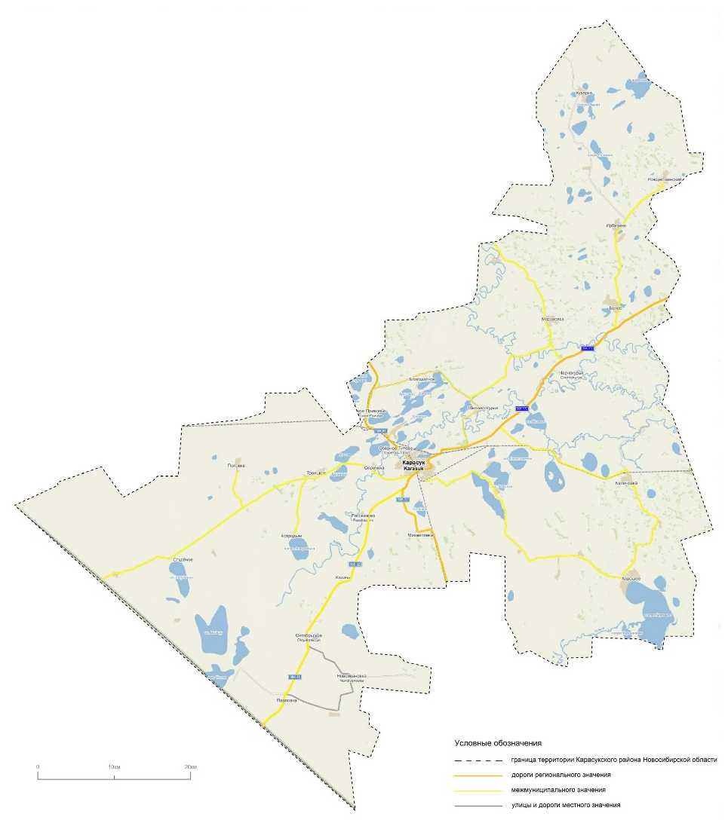
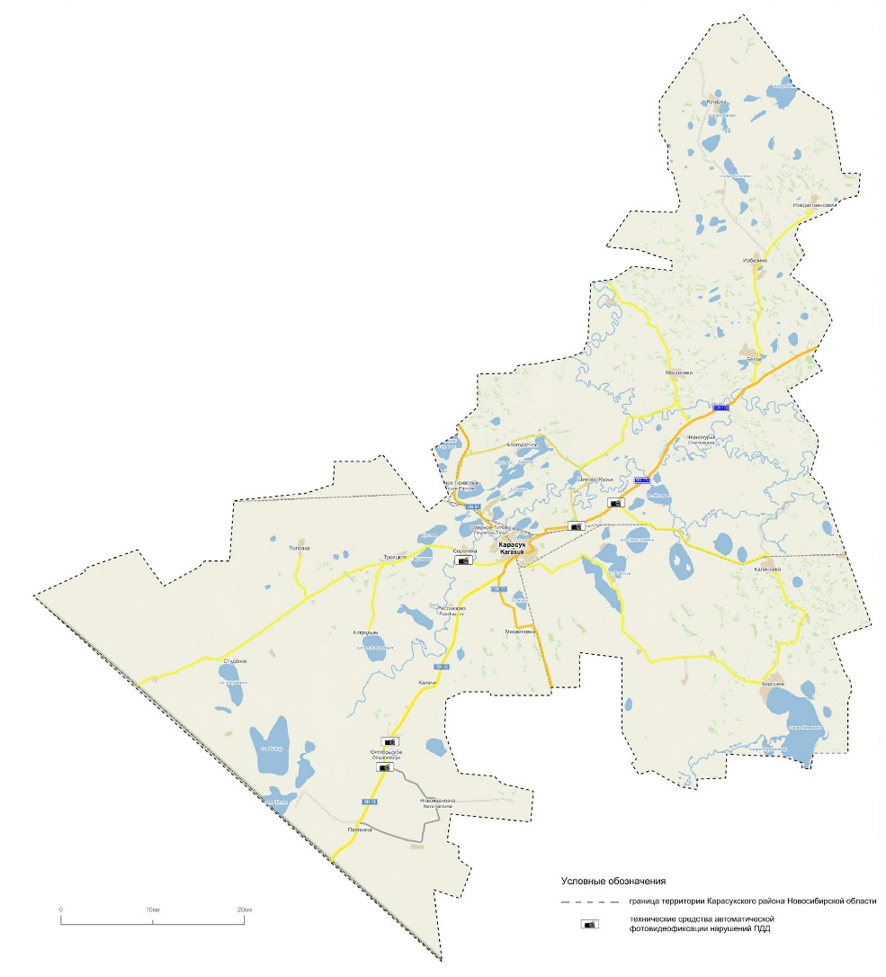
Дорожная сеть Карасукского района
Улично-дорожная сеть Карасукского района
Расположение работающих в автоматическом режиме средств фотовидеофиксации нарушений ПДД
Протяженность автомобильных дорог в Карасукском районе составляет 895,86 км, в том числе:
- регионального значения - 173,137 км,
- межмуниципального значения – 311,126 км,
- автомобильные дороги внутри поселений местного значения - 411,597 км.
Из них с твердым покрытием – 685,46 км, с грунтовым – 210,4 км.

Slide 8
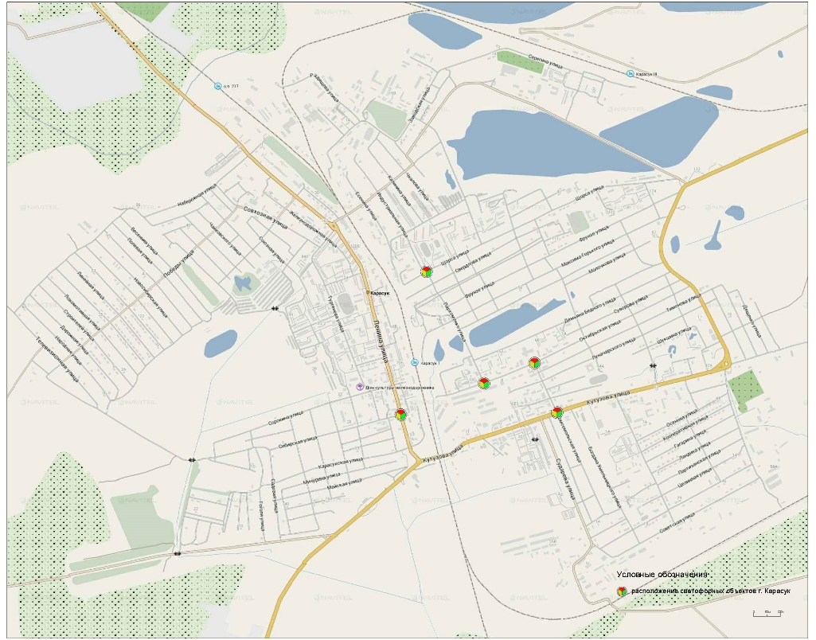
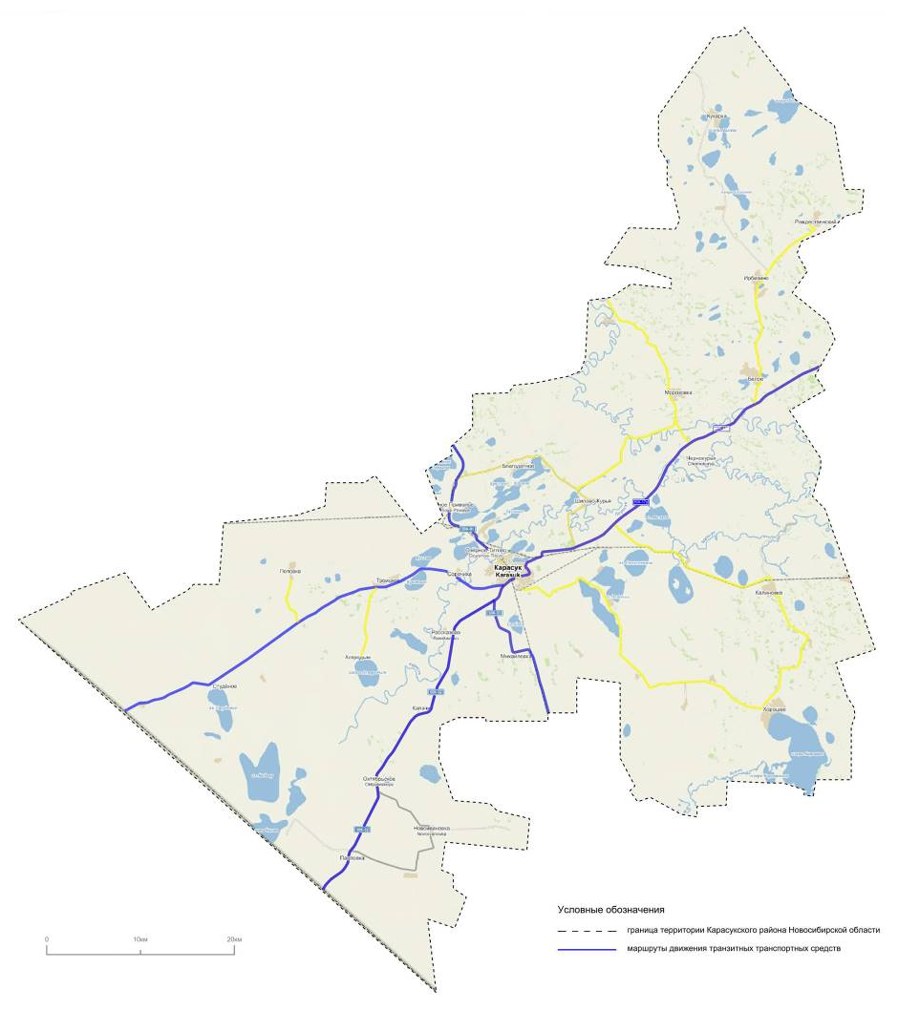
Организация дорожного движения
Расположение светофорных объектов в городе Карасук
Схема маршрутов движения транзитных транспортных средств на территории Карасукского района

Slide 9
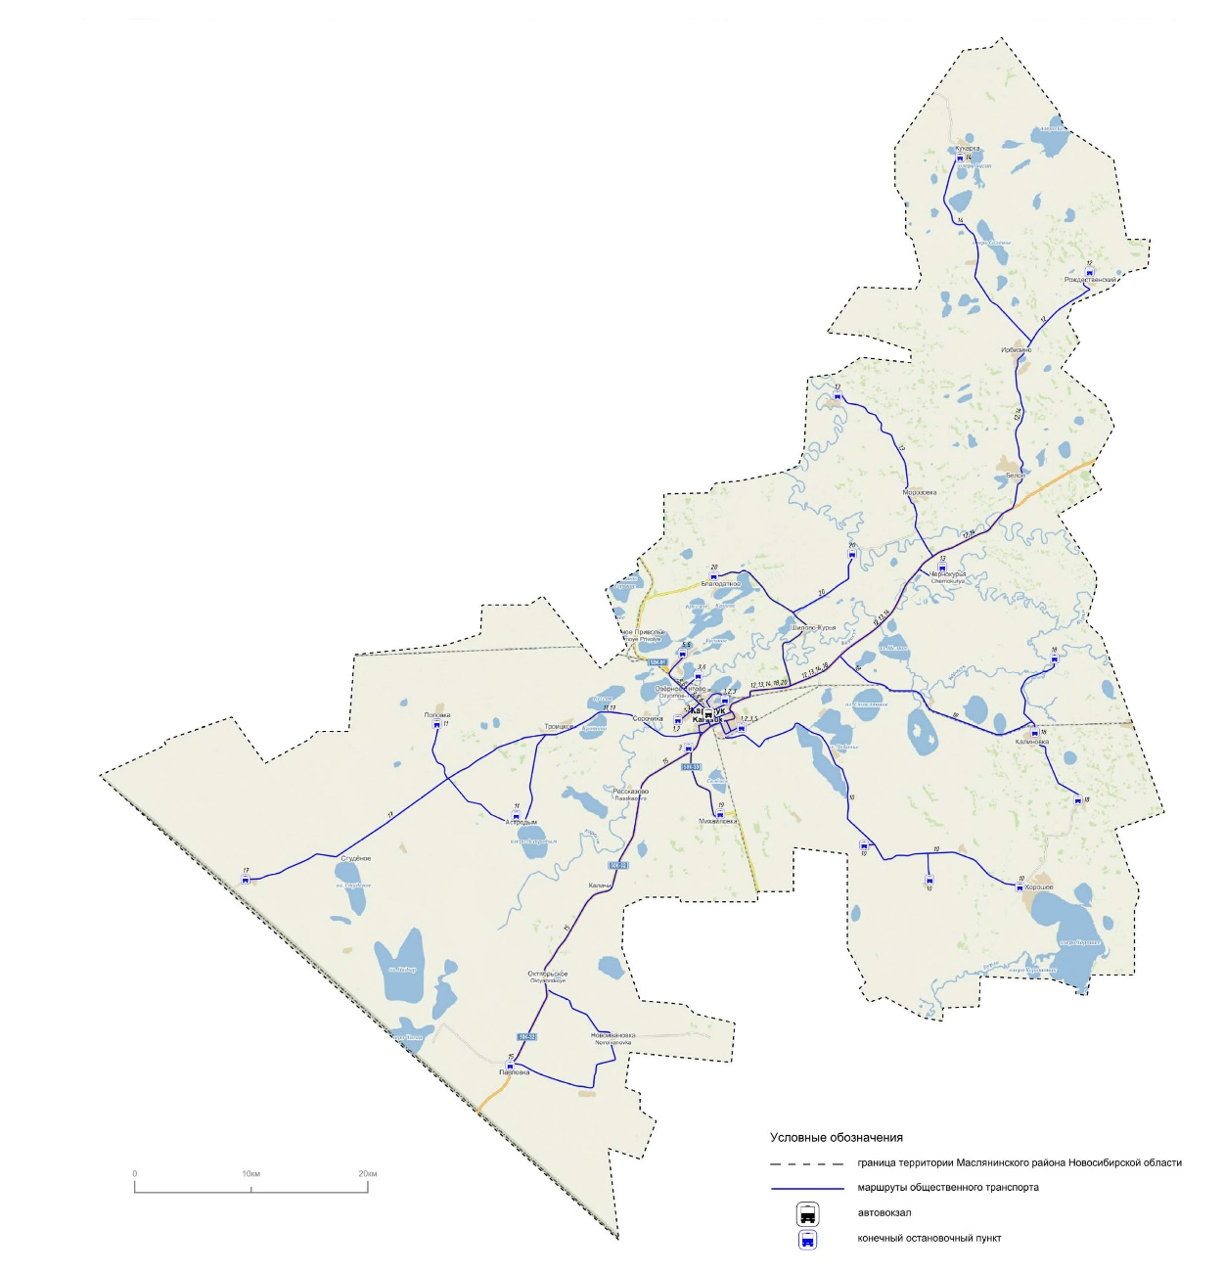
Организация движения общественного пассажирского транспорта
Маршрутная сеть автобусного пассажирского транспорта на территории Карасукского района
Услуги по регулярным пассажирским перевозкам на территории района осуществляет МУП «КомАВТО».
Маршруты регулярных перевозок обслуживаются подвижным составом малого класса.
На территории города Карасук расположена автостанция.
По результатам проведенного обследования были выявлены 19 остановочных пунктов на территории района, не отвечающих требованиям нормативных документов.

Slide 10
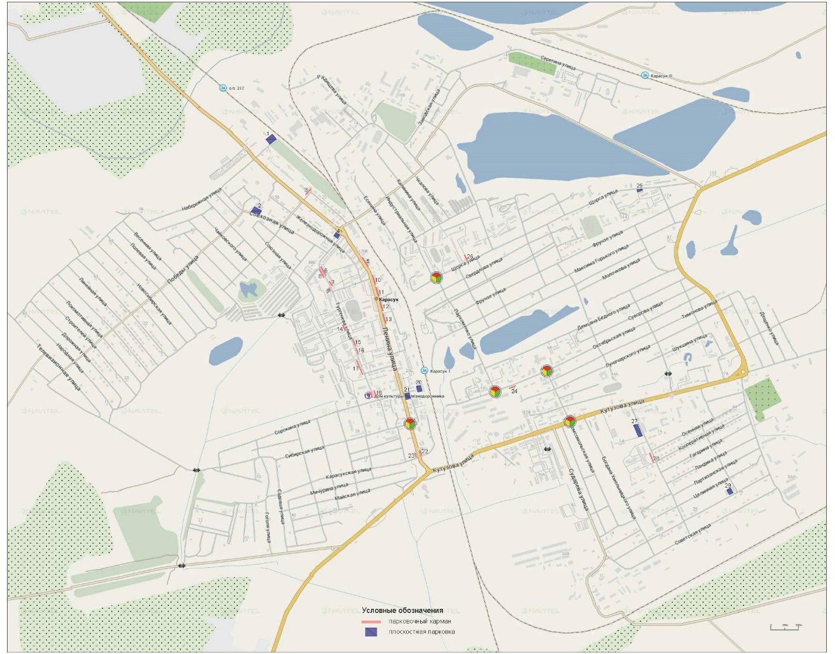
Организация парковочного пространства
Расположение парковочного пространства на территории Карасукского района
По результатам анализа расположения парковочного пространства на территории района можно отметить дефицит парковочных мест для временного хранения транспортных средств в соответствии с действующими нормативами.
Повышенный уровень деловой активности и наибольшая концентрация объектов притяжения различного назначения находятся в г. Карасук. Соответственно, основной спрос на временное хранение автотранспорта возникает именно в городе.

Slide 11
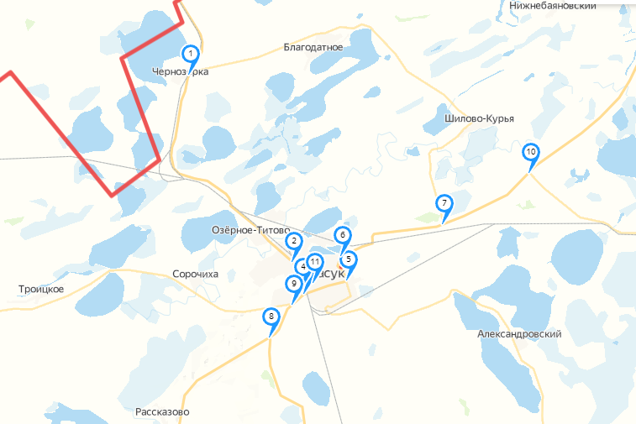
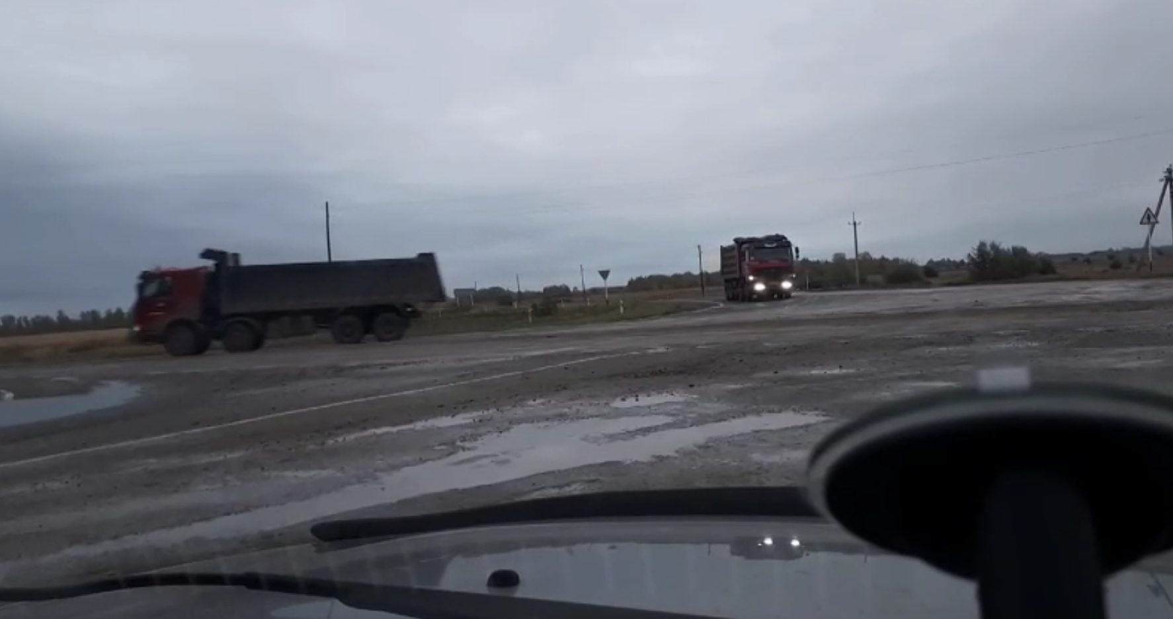
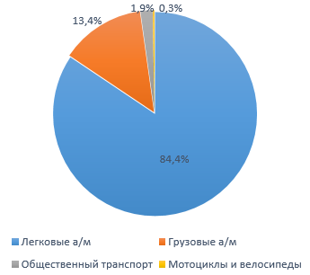
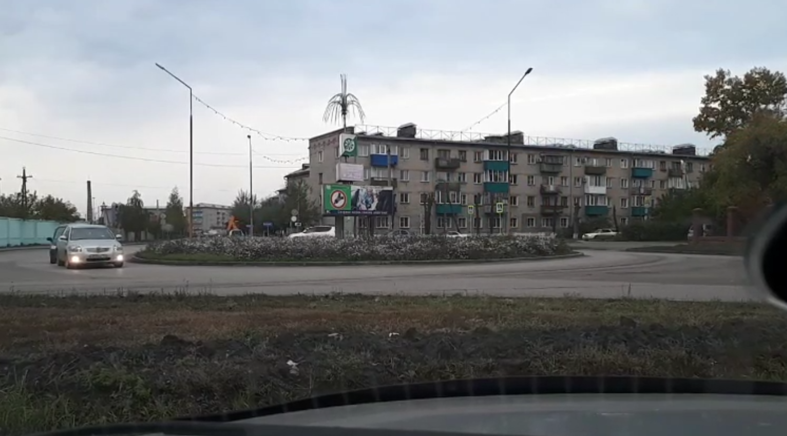
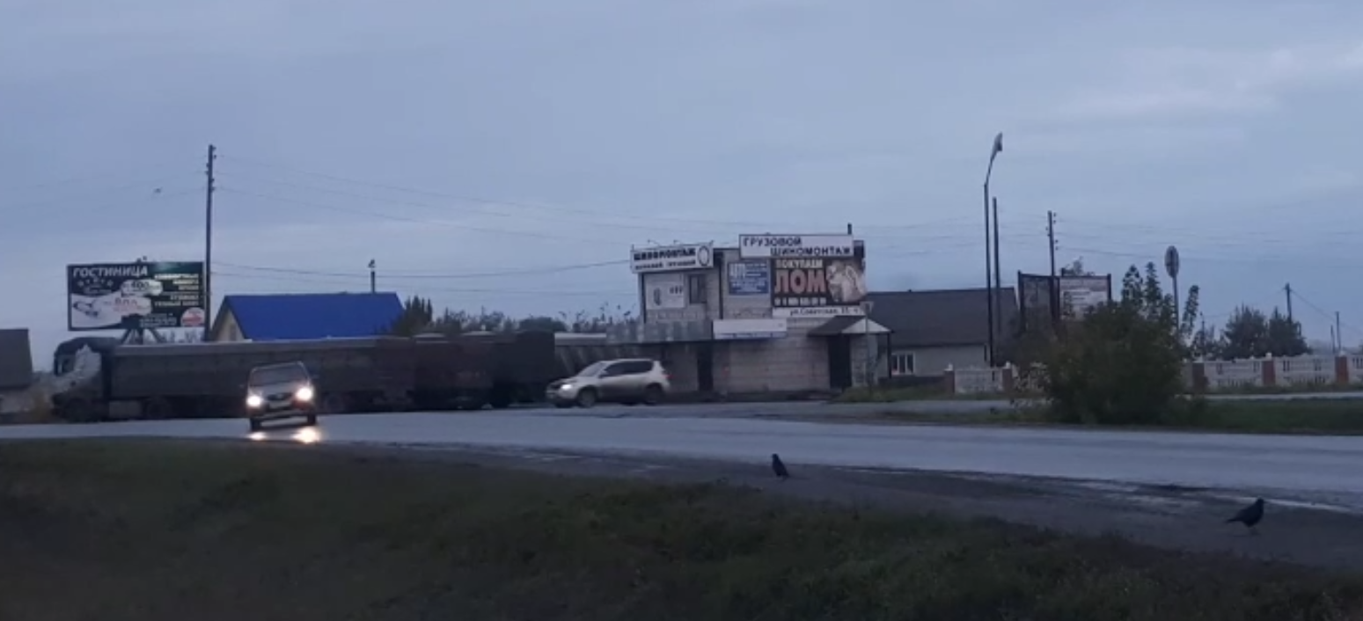
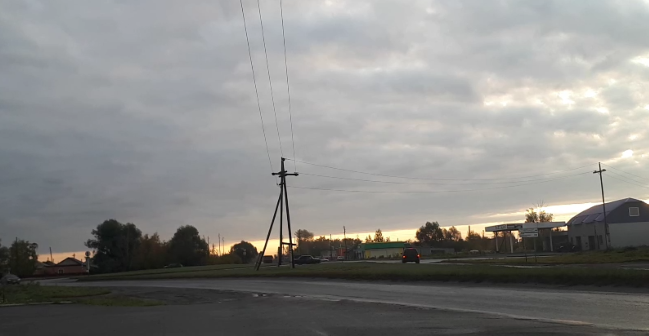
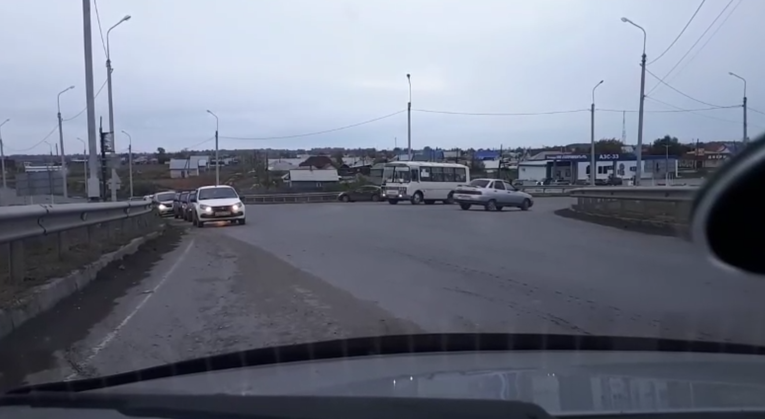
Параметры дорожного движения по результатам натурного обследования
Перечень обследованных транспортных узлов на территории Карасукского района (11 узлов)
Примыкание а/д 50 ОП МЗ 50Н-1010 232 км а/д "К-01" - Благодатное - Шилово-Курья - 377 км а/д "К-17р" к а/д 50 ОП РЗ 50К-01 992 км а/д "Р-254" - Купино - Карасук (узел №1)
Пересечение ул. Ленина - ул. Тургенева г. Карасук
(узел №2)
Примыкание ул. Щорса к а/д 50 ОП РЗ 50К-17р Новосибирск - Кочки - Павлодар (в пред. РФ) (узел №6)
Пересечение ул. Кутузова - ул. Терешковой г. Карасук (узел №5)
Пересечение ул. Кутузова - ул. Ленина г. Карасук
(узел №3)

Slide 12
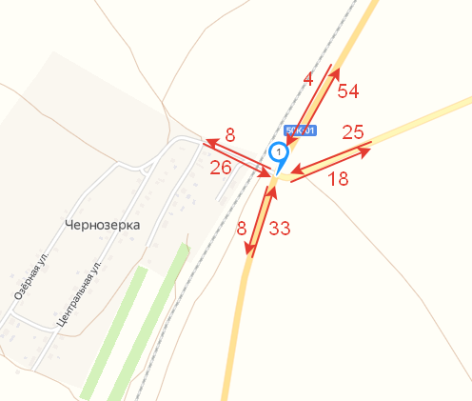
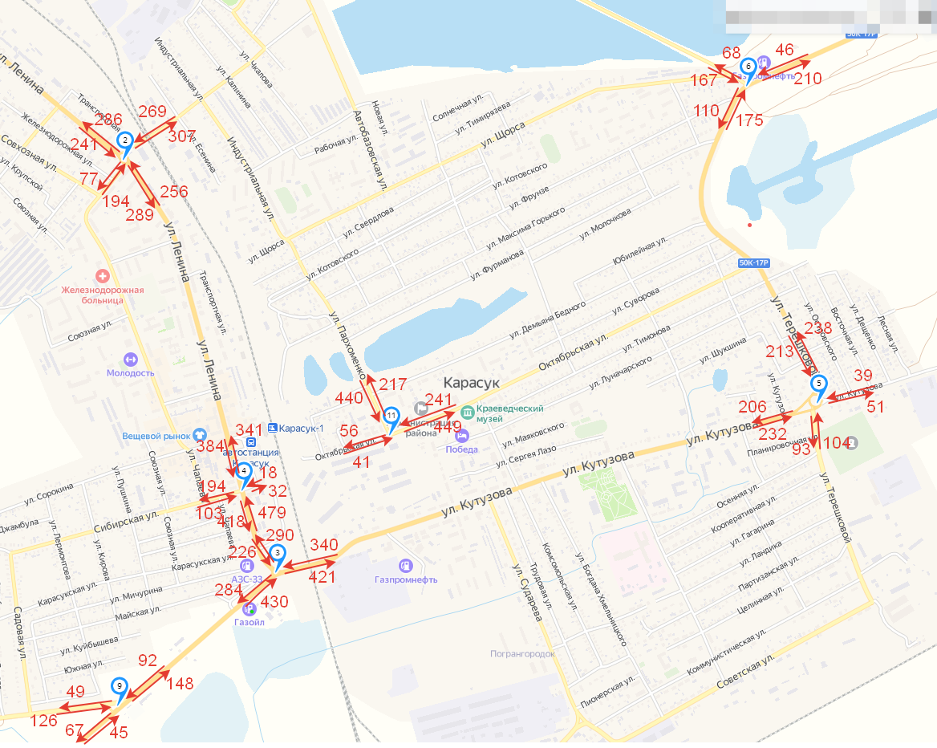
Параметры дорожного движения по результатам натурного обследования
Наглядное представление картограмм интенсивностей движения транспортных потоков по направлениям в утренний час «пик»

Slide 13
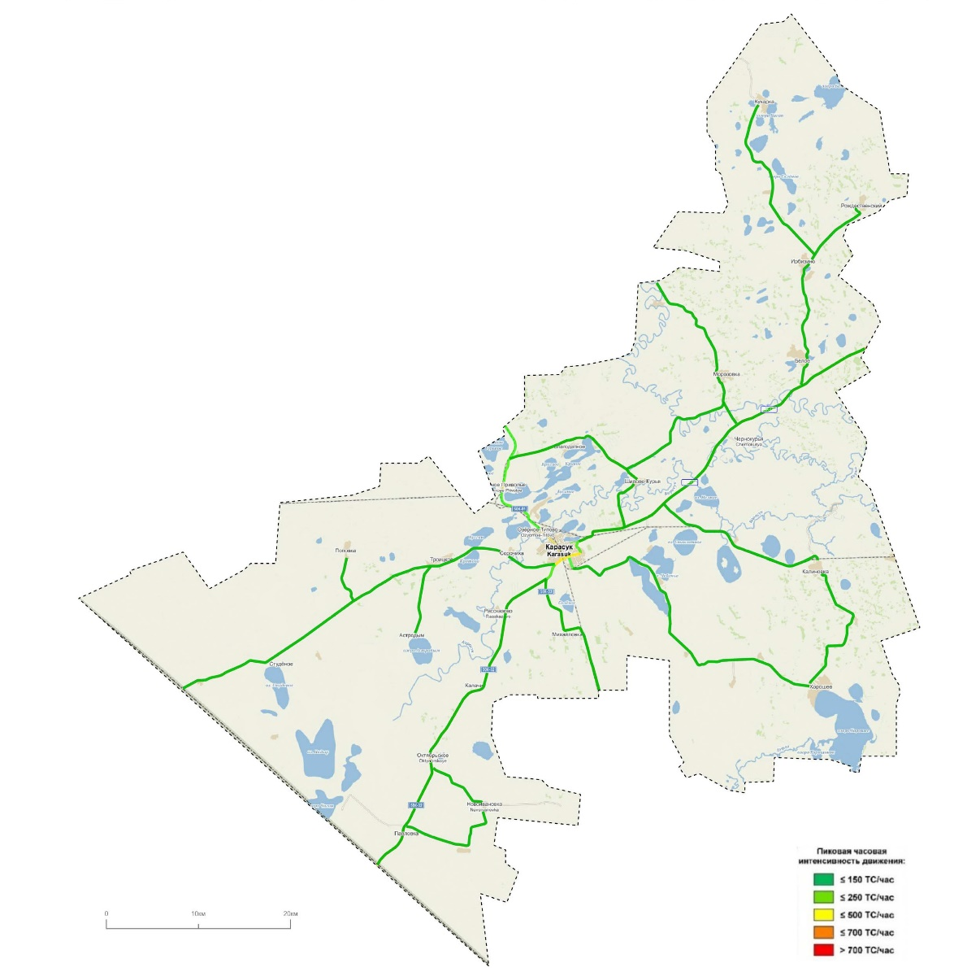
Транспортная модель Карасукского района, существующее положение
Картограмма распределения интенсивностей транспортных потоков, в расчетный пиковый час
Картограмма распределения уровня обслуживания дорожного движения, в расчетный пиковый час
Инструментарий – программный комплекс PTV Vision® VISUM

Slide 14
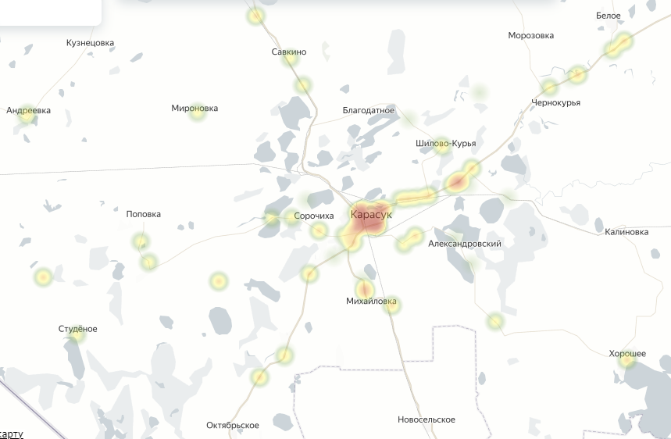
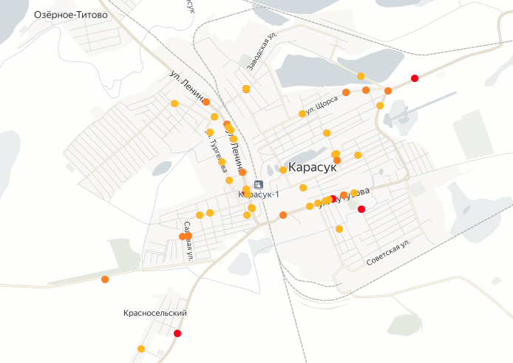
Уровень аварийности
Расположение мест совершения ДТП на территории Карасукского района
Показатели | Годы
 | 2018 | 2019 | 2020 | 9 месяцев 2021
1 | 2 | 3 | 4 | 5
Общее количество ДТП, ед. | 30 | 26 | 26 | 20
Количество погибших, чел. | 9 | 4 | 8 | 5
Количество раненых, чел. | 28 | 41 | 27 | 24
В 2020 году количество ДТП сохранилось на том же уровне к 2019 году, но возросло количество погибших (+4 человека) и снизилось количество раненых (-14 человек).
Расположение мест совершения ДТП на территории г. Карасук
Доминирующим видом ДТП с тяжкими последствиями на рассматриваемой территории на протяжении рассматриваемого периода является столкновение транспортных средств, составляющее 40% от общего количества ДТП в 2018 году, 34,6% от общего количества ДТП в 2019 году и 26,9% от общего количества в 2020 году. Вторым по количеству ДТП является наезд на пешехода – 16,7% от общего количества ДТП в 2018 году, 19,2% от общего количества в 2019 году и 23,1% от общего количества ДТП в 2020 году.
По официальным данным ГУ МВД России по Новосибирской области

Slide 15
Формирование вариантов проектирования КСОДД. Оценка эффективности реализации вариантов проектирования КСОДД с использованием средств математического моделирования и выбор утверждаемого варианта проектирования КСОДД

Slide 16
Варианты проектирования и их целевые показатели
При рассмотрении принципиальных вариантов проектирования КСОДД Карасукского района были учтены прогнозные данные социально-экономического и градостроительного развития района, изменения транспортного спроса, существующая транспортная ситуация на дорогах и улицах, данные о транспортной подвижности населения и уровне автомобилизации.
Предлагаются 2 сценария: консервативный и оптимальный.
Консервативный вариант реализации включает запланированные мероприятия существующих документов территориального, стратегического и транспортного планирования, программных документов, обеспеченных финансированием.
Оптимальный вариант включает в себя мероприятия аналогично консервативному варианту и мероприятия, направленные на достижение целевых показателей на срок разработки КСОДД.
№ | Наименование целевого показателя | Существующее состояние | Прогнозные показатели на расчетный срок
 |  |  | Консервативный вариант | Оптимальный вариант
1 | Число лиц, погибших в ДТП, чел. | 8 | 3 | 0
2 | Количество обустроенных пешеходных переходов современными ТСОДД, шт. | - | - | 14
3 | Количество вновь построенных пешеходных переходов, шт. | - | 2 | 5
4 | Количество дополнительно созданных организованных парковочных мест, м/м | - | 20 | 120
5 | Количество образовательных учреждений, вблизи которых пешеходные переходы соответствуют требованиям по обеспечению безопасности движения | - | 6 | 29
6 | Количество медицинских учреждений, вблизи которых пешеходные переходы и остановочные пункты соответствуют требованиям по обеспечению доступа для МГН, шт. | - | - | 39
7 | Количество работающих в автоматическом режиме средств фото- и видеофиксации нарушений ПДД, нарастающим итогом, шт. | 6 | - | 9
8 | Протяженность велосипедных путей сообщения, км | - | - | 18,35
9 | Средняя скорость движения транспортных средств, км/ч | 48,6 | 47,9 | 46,7
10 | Среднее время в пути, мин. | 24,5 | 26,1 | 25,1
11 | Уровень обслуживания дорожного движения | В | В | В
По итогам сравнения целевых показателей КСОДД в качестве рекомендуемого сценария развития был выбран Оптимальный вариант, удовлетворяющий потребностям населения города в эффективном транспортном обслуживании и направленный на решение транспортных проблем района, а именно приведение дорог и улиц в нормативное состояние, упорядочение и улучшение условий дорожного движения транспортных средств и пешеходов, обеспечение безопасного и качественного транспортного обслуживания населения

Slide 17
Мероприятия по организации дорожного движения
и очередность их реализации

Slide 18
Повышение пропускной способности дорог, в том числе посредством устранения условий, способствующих созданию помех для дорожного движения или создающих угрозу его безопасности, формированию кольцевых пересечений и примыканий дорог, реконструкции перекрестков и строительства транспортных развязок
По результатам проведенного анализа существующих условий движения и ОДД повышение пропускной способности дорог на дорожной сети Карасукского района достигается посредством проведения комплекса мероприятий, предложенных в рамках настоящей КСОДД:
Обеспечение транспортной связанности рассматриваемой территории посредством приведения параметров элементов УДС к нормативным требованиям (слайды 22, 23).
2) Совершенствование системы информационного обеспечения участников дорожного движения (слайд 25).
3) Проведение локально - реконструкционных мероприятий на пересечении ул. Кутузова – ул. Ленина в г. Карасук (слайд 28).

Slide 19
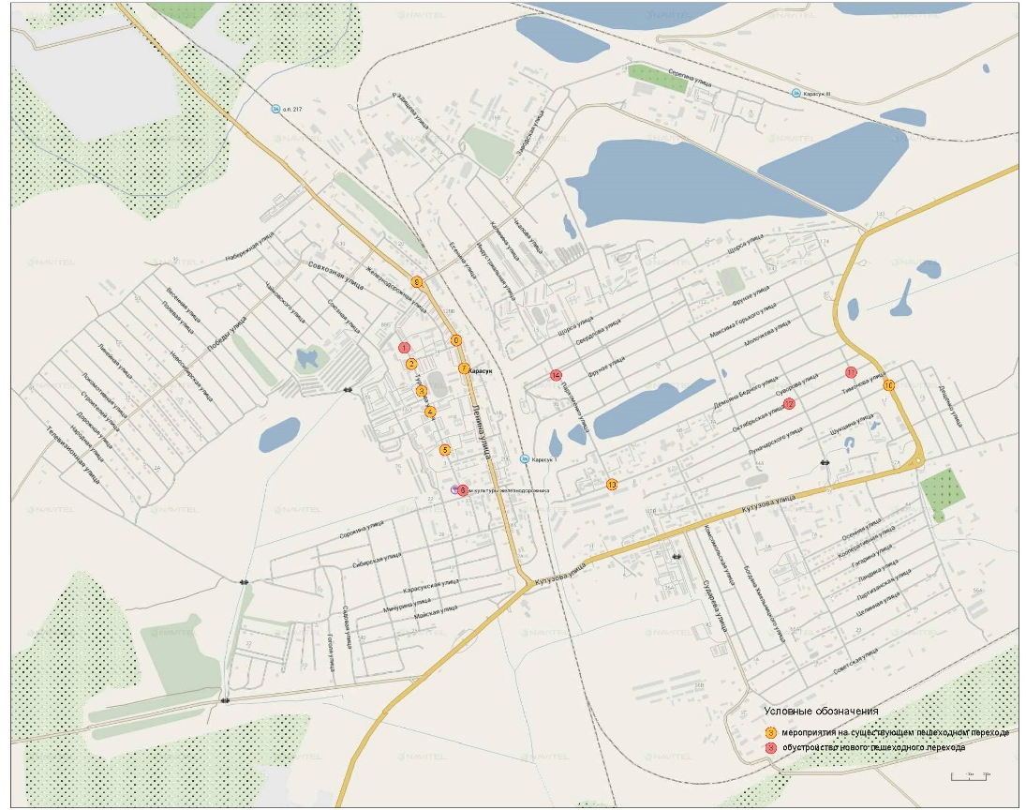
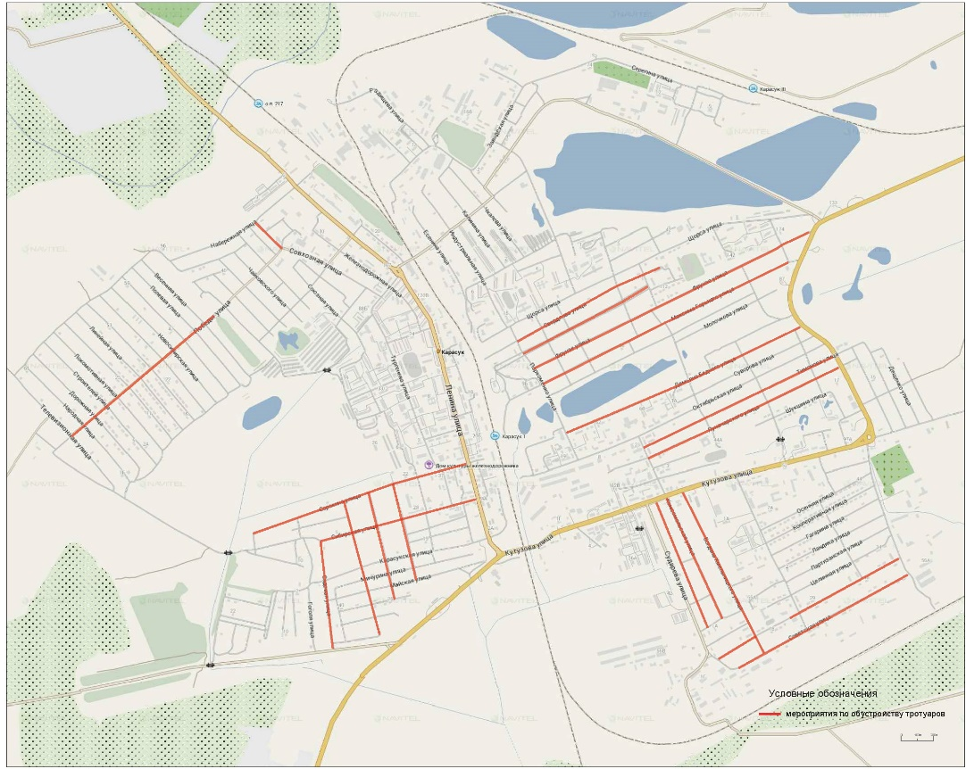
Развитие инфраструктуры в целях обеспечения движения пешеходов и велосипедистов, в том числе строительству и обустройству пешеходных переходов
Расположение пешеходных переходов, требующих обустройства в соответствии с действующими нормами
Схема предлагаемых мероприятий по устройству тротуаров
В ходе проведения комплексного обследования было выявлено 14 пешеходных переходов, не соответствующих требованиям нормативных документов. Предусмотрены мероприятия по их обустройству в краткосрочной перспективе, а именно установка дорожных знаков 5.19.1(2), нанесение дорожной разметки 1.14.1 и установка искусственного освещения в зоне пешеходного перехода.
2) Разработаны мероприятия по устройству 5 пешеходных переходов вблизи остановочных пунктов согласно ГОСТ Р 52766-2007 «Дороги автомобильные общего пользования. Элементы обустройства. Общие требования».
Для движения пешеходов предусмотрено строительство тротуаров с шириной пешеходной части не менее 1,0 м.
ПКРТИ Карасукского района предусмотрены мероприятия по развитию инфраструктуры пешеходного передвижения.

Slide 20
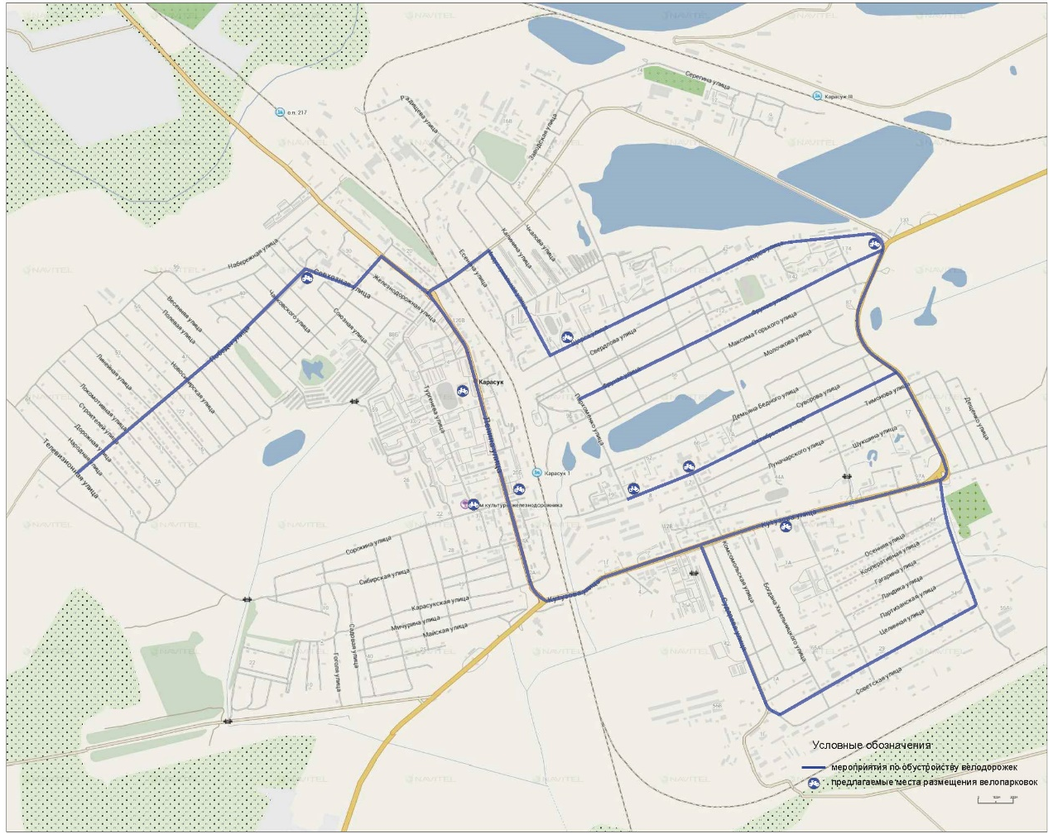
Развитие инфраструктуры в целях обеспечения движения пешеходов и велосипедистов, в том числе строительству и обустройству пешеходных переходов
Схема предлагаемых мероприятий по развитию велотранспортной инфраструктуры
В рамках комплексного развития транспортной инфраструктуры Карасукского района на долгосрочную перспективу целесообразно рассмотреть вопрос развития велотранспортной инфраструктуры, направленной на обеспечение безопасного и комфортного использования велотранспорта как в рекреационных целях, так и для деловых и бытовых поездок.
При построении схемы по развитию велосипедных путей сообщения протяженностью 18,35 км учитывались следующие особенности: наличие объектов притяжения, выявление основных потенциальных направлений велотранспортных маршрутов, геометрические параметры УДС, условия ОДД и др.
№ | Предлагаемые адреса размещения велопарковок
1 | возле здания автовокзала Карасук по адресу: г. Карасук, ул. МПС, д.11
2 | возле здания Администрации Карасукского района по адресу: г. Карасук, ул. Октябрьская, д.19
3 | г. Карасук, ул. Октябрьская, д.67
4 | г. Карасук, ул. Щорса, д. 17 возле Школы №2
5 | г. Карасук, ул. Щорса, д. 194
6 | Возле Центрального парка на ул. Кутузова, г. Карасук
7 | возле стадиона «Локомотив» по адресу: г. Карасук, ул. Тургенева, д.16
8 | возле здания ДК "Железнодорожников" по адресу: г. Карасук, ул. Тургенева, д.1
9 | г. Карасук, ул. Союзная, д. 130 возле Школы №4

Slide 21
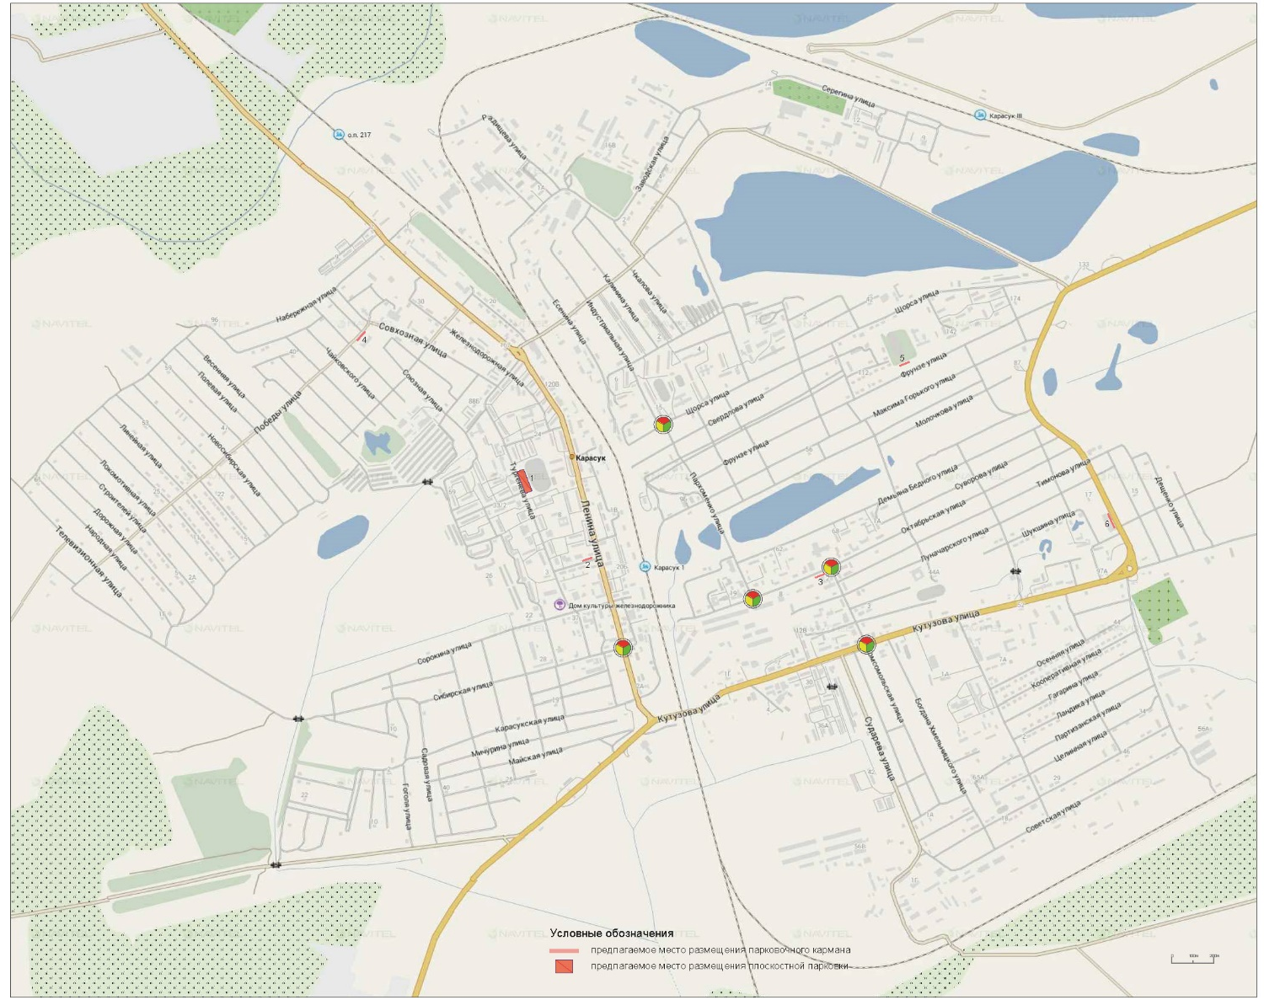
Развитие парковочного пространства
Схема предлагаемых мероприятий по размещению парковочных мест на территории Карасукского района
По результатам проведенного обследования предлагается размещение парковочных мест (120 ед.) на УДС г. Карасук вблизи объектов притяжения.
Во исполнение федерального закона от 29 декабря 2017 года №443-ФЗ необходимо разработать реестр парковок общего пользования на автомобильных дорогах общего пользования местного значения.

Slide 22
Обеспечение транспортной связанности территорий
Перечень дорог и улиц местного значения на территории Карасукского района, требующих капитального ремонта, по результатам проведенного обследования
№ | Место предполагаемого ремонта | Протяженность, км | Предлагаемые сроки реализации
1 | 2 | 3 | 4
1 | г. Карасук, ул. Ленина | 3,4 | в краткосрочной перспективе (2022 -2026 годы)
2 | г. Карасук, ул. Кутузова | 2,4 | в краткосрочной перспективе (2022 -2026 годы)
3 | г. Карасук, ул. Терешковой | 2,4 | в краткосрочной перспективе (2022 -2026 годы)
4 | г. Карасук, ул. Д. Бедного | 1,8 | в краткосрочной перспективе (2022 -2026 годы)
5 | г. Карасук, ул. Индустриальная | 1,3 | в краткосрочной перспективе (2022 -2026 годы)
6 | г. Карасук, ул. Карасукская | 1,03 | в краткосрочной перспективе (2022 -2026 годы)
7 | г. Карасук, ул. Комсомольская | 1,5 | в краткосрочной перспективе (2022 -2026 годы)
8 | г. Карасук, ул. Пархоменко | 1,5 | в краткосрочной перспективе (2022 -2026 годы)
9 | г. Карасук, ул. Совхозная и Телетрансляторная | 2,85 | в краткосрочной перспективе (2022 -2026 годы)
10 | г. Карасук, ул. Горького | 2,5 | в краткосрочной перспективе (2022 -2026 годы)
11 | г. Карасук, ул. Советская | 1,42 | в краткосрочной перспективе (2022 -2026 годы)
12 | г. Карасук, ул. Тургенева | 1,61 | в краткосрочной перспективе (2022 -2026 годы)
13 | г. Карасук, ул. Фрунзе | 1,92 | в краткосрочной перспективе (2022 -2026 годы)
14 | г. Карасук, ул. Щорса | 2,2 | в краткосрочной перспективе (2022 -2026 годы)
15 | г. Карасук, ул. Октябрьская | 1,5 | в краткосрочной перспективе (2022 -2026 годы)
16 | г. Карасук, ул. Майская | 1,1 | в краткосрочной перспективе (2022 -2026 годы)
17 | г. Карасук, ул. Сибирская | 1,99 | в краткосрочной перспективе (2022 -2026 годы)
18 | г. Карасук, ул. Сорокина | 1,69 | в краткосрочной перспективе (2022 -2026 годы)

Slide 23
Обеспечение транспортной связанности территорий
Согласно Программе комплексного развития транспортной инфраструктуры (ПКРТИ) Новосибирской области в границах Карасукского района предусмотрен капитальный ремонт автомобильной дороги 50 ОП РЗ 50К-01 а/д «992 км а/д «Р-254» – Купино – Карасук» протяженностью 13,85 км (срок реализации: 2021 - 2022 годы), строительство южного обхода г. Карасук «а/д 50К-17р – а/д 50К-32» протяженностью 8,5 км (срок реализации 2031 – 2040 годы), реконструкция автомобильной дороги муниципального значения 50 ОП МЗ 50Н-1009 «Карасук – Хорошее – Свободный Труд – Калиновка» на участке км 30+500 – км 40+560 протяженностью 10,06 км (срок реализации 2023 – 2024 годы).
Перечень программных мероприятий ПКРТИ города Черепаново
№ п/п | Наименование мероприятий | Сроки реализации программы
1 | Содействие мероприятиям по строительству автомобильных дорог в обход города Карасук (16 км) | 2021 – 2026г.г.
2 | Содействие мероприятиям по проектированию и строительству путепровода через железнодорожные пути «Карасук-3 – Чебачий» на 380 км а/д «Новосибирск – Кочки – Павлодар (в пред. РФ), а также строительство автомобильной трассы к указанному путепроводу (4,1 км) | 2021г.
3 | Реконструкция или ремонт проезжей части и благоустройство магистральных улиц общегородского и районного значения в г. Карасуке: ул. Ленина (3,4 км), ул. Кутузова (2,4 км), ул. Терешковой (2,4 км), ул. Д. Бедного (1,8 км), ул. Индустриальная (1,3 км), ул. Карасукская (1,03 км), ул. Комсомольская (1,5 км), ул. Пархоменко (1,5 км), ул. Совхозная и Телетрансляторная (2,85 км), ул. Горького (2,5 км), ул. Советская (1,42 км), ул. Тургенева (1,61 км), ул. Фрунзе (1,92 км), ул. Щорса (2,2 км), ул. Октябрьская (1,5 км), ул. Майская (1,1 км), ул. Сибирская (1,99 км), ул. Сорокина (1,69 км), дамба от ул. Щорса до ул. Заводской (1,72 км) | 2021 – 2026г.г.
4 | Реконструкция или ремонт проезжей части и благоустройство улиц, имеющих твердое покрытие, а также строительство отдельных участков, не имеющих твердого покрытия: ул. Автобазовская (1,36 км), ул. Пархоменко (0,69 км), ул. Белинского (0,7 км), ул. Гагарина (0,75 км), ул. Деповская (0,62 км), ул. Железнодорожная (0,59 км), ул. Есенина (0,9 км), ул. Заводская (2,47 км), ул. Калинина (0,83 км), ул. Кооперативная (0,75 км), ул. Ландика (0,74 км), ул. Луначарского (1,5 км), ул. МПС (0,33 км), ул. Набережная (1,18 км), ул. Садовая (0,69 км), Октябрьская (2,1 км), ул. Рабочая (0,29 км), ул. Серегина (0,37 км), ул. Союзная (0,92 км), ул. Сударева (1,3 км), ул. Тимонова (1,5 км), ул. Транспортная (1,26 км), ул. Чапаева (0,46 км), ул. Чкалова (0,7 км), ул. Б. Хмельницкого (0,5 км), ул. Шукшина (0,95 км), пер. Набатова (0,58 км), ул. Коммунистическая (1,28 км) | 2021 – 2026г.г.
5 | Устройство асфальтового покрытия или реконструкция проезжей части с асфальтовым покрытием и благоустройство улиц города Карасук: улицы Суворова (0,96 км), Целинная (1,0 км), Партизанская (0,72 км), Осенняя (0,76 км), Планировочная (0,29 км), Юбилейная (0,74 км), Молочкова (0,81 км), Фурманова (0,57 км), Тимирязева (0,54 км), Солнечная (0,21 км), Котовского (1,07 км), Свердлова (1,1 км), Молодежная (0,49 км), Западная (0,44 км), Мира (0,84 км), Дружбы (0,64 км), Чайковского (0,62 км), Дзержинского (0,68 км), Крупской (0,47 км), Пролетарская (0,24 км), Красносельская (0,38 км), Урицкого (0,38 км), Мичурина (1,34 км), Куйбышева (0,7 км), Телевизионная (0,97 км), Пушкина (0,68 км), Кирова (0,75 км), Лермонтова (0,91 км), Южная (0,55 км), Гоголя (0,72 км), Зеленая (0,4 км), Кленовая (0,9 км), Сиреневая (0,92 км), Ермака (0,42 км), Тенистая (0,3 км), Крылова (0,2 км), Российская (0,22 км), Цветаевой (0,41 км), Уютная (0,3 км), Победы (1,2 км), Весенняя (0,97 км), Полевая (0,97 км), Интернациональная (0,97 км), Новосибирская (0,97 км), Первомайская (0,97 км), Линейная (0,97 км), Красноармейская (0,97 км), Локомотивная (0,97 км), Строителей (0,97 км), 70 лет Октября (0,97 км), Дорожная (0,97 км), Народная (0,97 км), Островского (0,49 км), Восточная (0,59 км), Дещенко (0,52 км), Лесная (0,53 км), С. Лазо (0,82 км), Северная (0,47 км), Новая (0,24 км), Ленинградская (0,5 км), Комарова (0,34 км), пер. Безымянный (0,35 км), пер. Степной (0,67 км), внутриквартальные проезды и подъезды к объектам внешней дорожной сети и специального назначения (34,65 км) | 2026г.
6 | Строительство проезжей части ул. Тимошенко (1,14 км) | 2021г.
7 | Ремонт тротуаров (5км) | 2021г.
8 | Проектирование и строительство улично-дорожной сети микрорайонов перспективной застройки | 2021 – 2026г.г.
9 | Устройство и ремонт остановочных павильонов | 2021 – 2026г.г.

Slide 24
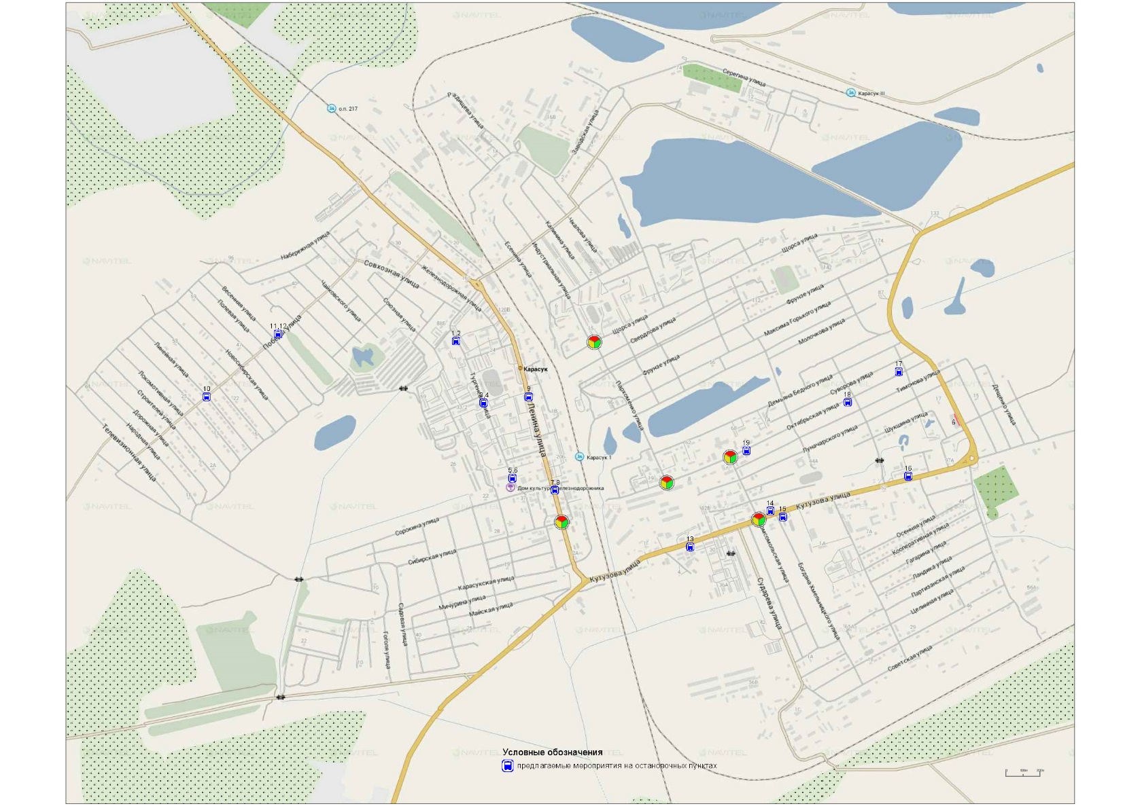
Организация движения маршрутных транспортных средств
Схема расположения остановочных пунктов общественного транспорта на территории Карасукского района запланированных к обустройству
Для обеспечения безопасного и качественного транспортного обслуживания населения предлагается обустройство 19 остановочных пунктов в соответствии с ГОСТ Р 52766-2007 «Дороги автомобильные общего пользования. Элементы обустройства. Общие требования» на маршрутах общественного транспорта.

Slide 25
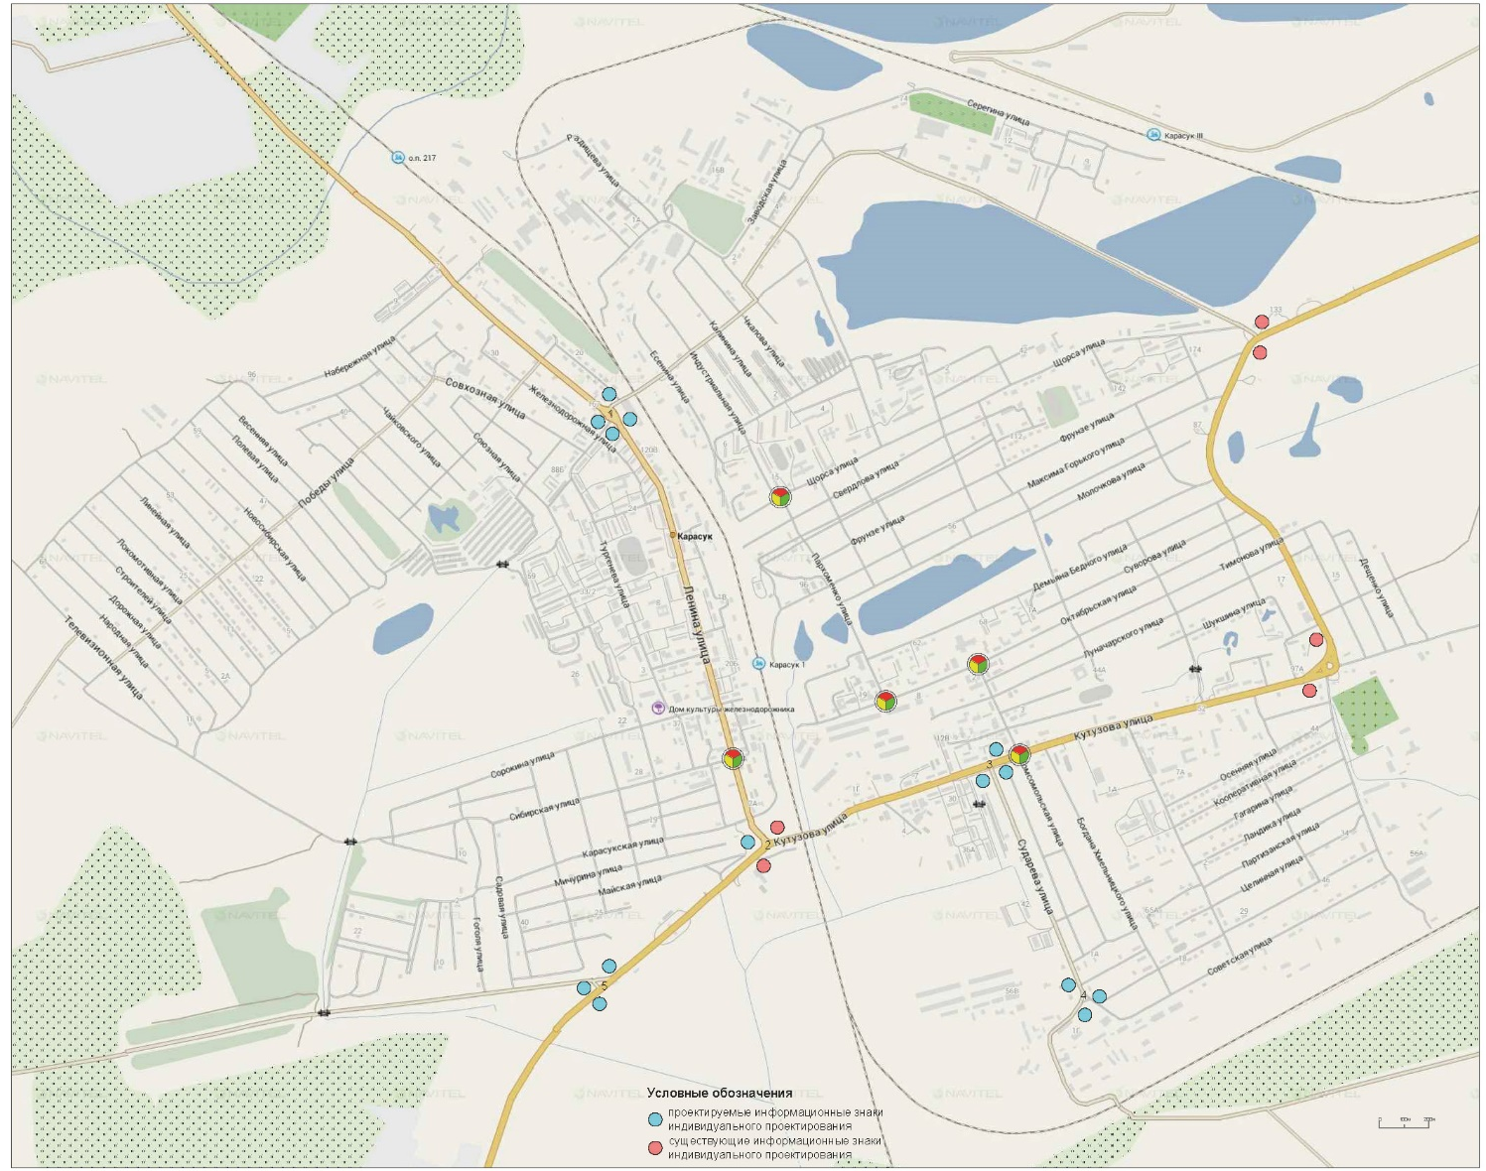
Совершенствование системы информационного обеспечения участников дорожного движения
Схема размещения информационных знаков индивидуального проектирования на территории Карасукского района
По результатам проведенного обследования было выявлено, что необходима установка дополнительных информационных знаков индивидуального проектирования на некоторых участках в границах Карасукского района

Slide 26
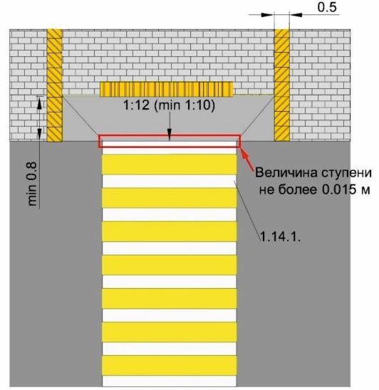
Обеспечение благоприятных условий для движения инвалидов
В краткосрочной перспективе необходима реализация мероприятий по обеспечению транспортной доступности пешеходных переходов и остановочных пунктов для МГН вблизи медицинских учреждений.
Перечень медицинских учреждений на территории Карасукского района, вблизи которых необходима реализация мероприятий
№ | Тип учреждения | Наименование | Адрес расположения
1 | 2 | 3 | 4
1 | Государственное бюджетное учреждение здравоохранения | Карасукская центральная районная больница | г. Карасук, ул. Гагарина, д.1а
2 | Структурное подразделение лечебно-профилактического учреждения | ФАП | поселок Александровский, улица Центральная, д.27
3 | Структурное подразделение лечебно-профилактического учреждения | ФАП | село Анисимовка, улица Заречная, дом 30, помещение 2
4 | Структурное подразделение лечебно-профилактического учреждения | ФАП | поселок Астродым, улица Озерная, здание 30б
5 | Структурное подразделение лечебно-профилактического учреждения | ФАП | село Белое, улица Пушкина, дом 9
6 | Структурное подразделение лечебно-профилактического учреждения | ФАП | село Благодатное, ул. Набережная, дом 65
7 | Структурное подразделение лечебно-профилактического учреждения | ФАП | село Богословка, улица Школьная, здание 30б
8 | Структурное подразделение лечебно-профилактического учреждения | ФАП | поселок Грамотино, улица Радужная, дом 1, помещение,1
9 | Лечебно-профилактическое учреждение | Амбулатория | село Ирбизино, улица Степной переулок, дом 4
10 | Структурное подразделение лечебно-профилактического учреждения | ФАП | с. Демидовка, ул. Пушкина, здание 12А
11 | Структурное подразделение лечебно-профилактического учреждения | ФАП | село Калиновка, улица Школьная, дом 9
12 | Структурное подразделение лечебно-профилактического учреждения | ФАП | село Калачи, улица Верхняя, дом 4 помещение 1
13 | Структурное подразделение лечебно-профилактического учреждения | ФАП | аул Карасарт, улица Центральная, дом 11
14 | Структурное подразделение лечебно-профилактического учреждения | ФАП | деревня Кукарка, улица Конторская, дом 22
15 | Структурное подразделение лечебно-профилактического учреждения | ФАП | поселок Кучугур, улица Школьная, дом 1
16 | Структурное подразделение лечебно-профилактического учреждения | ФАП | село Михайловка, улица Советская, дом 28
17 | Структурное подразделение лечебно-профилактического учреждения | ФАП | село Морозовка, улица Пушкина, дом 2
18 | Структурное подразделение лечебно-профилактического учреждения | ФАП | село Нестеровка, улица Заречная, дом 10, помещение 2
19 | Структурное подразделение лечебно-профилактического учреждения | ФАП | аул Нижнебаяновский, улица Центральная, дом 15
20 | Структурное подразделение лечебно-профилактического учреждения | ФАП | деревня Новоивановка, улица Сиреневая, дом 37а
21 | Структурное подразделение лечебно-профилактического учреждения | ФАП | село Новокарасук, улица Южная, здание, 2а
22 | Структурное подразделение лечебно-профилактического учреждения | ФАП | поселок Озерное-Титово, улица Заречная, дом 50, квартира 1
23 | Структурное подразделение районной больницы | Октябрьская участковая больница | село Октябрьское, улица Комарова, дом 53А
24 | Структурное подразделение лечебно-профилактического учреждения | ФАП | поселок Осиновка, улица Весенняя, дом 5
25 | Структурное подразделение лечебно-профилактического учреждения | ФАП | деревня Павловка, улица Молодежная, дом 24
26 | Структурное подразделение лечебно-профилактического учреждения | ФАП | поселок Поповка, улица, Ленина, дом 47
27 | Структурное подразделение лечебно-профилактического учреждения | ФАП | село Рассказово, улица Школьная, дом 15
28 | Структурное подразделение лечебно-профилактического учреждения | ФАП | поселок, Рождественский, переулок Березовый, дом,4
29 | Структурное подразделение лечебно-профилактического учреждения | ФАП | поселок Свободный труд, улица Молодежная, дом 16, помещение2
30 | Структурное подразделение лечебно-профилактического учреждения | ФАП | село Сорочиха, улица Зеленая, дом 3А
31 | Лечебно-профилактическое учреждение | Амбулатория | село Студеное, улица Центральная, здание 57в
32 | Структурное подразделение лечебно-профилактического учреждения | ФАП | деревня Токаревка, улица Мира, здание, 2
33 | Структурное подразделение лечебно-профилактического учреждения | ФАП | село Троицкое, улица Зеленая, здание 78г
34 | Структурное подразделение районной больницы | Хорошенская участковая больница | село Хорошее, улица Набережная, дом 17
35 | Структурное подразделение лечебно-профилактического учреждения | ФАП | поселок Чернозерка, улица Центральная, дом 4, помещение 1
36 | Структурное подразделение лечебно-профилактического учреждения | ФАП | село Шейнфельд, улица Мира, дом 12а
37 | Структурное подразделение лечебно-профилактического учреждения | ФАП | село Шилово-Курья, улица Центральная, дом 25
38 | Структурное подразделение лечебно-профилактического учреждения | ФАП | поселок Ягодный, улица Школьная, дом 4
39 | Лечебно-профилактическое учреждение | Амбулатория | с. Чернокурья, ул. Есенина, д. 1/3
Пример наземного пешеходного перехода, оборудованного пандусным сходом и тактильной плиткой
Пример размещения пандусов на пешеходных переходах

Slide 27
Обеспечение маршрутов безопасности движения детей к образовательным организациям
Перечень образовательных учреждений на территории Карасукского района, вблизи которых необходима реализация мероприятий
На территории Карасукского района в краткосрочной перспективе необходима реализация мероприятий по обеспечению безопасности движения детей вблизи общеобразовательных учреждений.
№ | Тип учреждения | Наименование | Адрес расположения
1 | 2 | 3 | 4
1 | Муниципальное бюджетное общеобразовательное учреждение | Александровская средняя общеобразовательная школа | с. Александровка, ул. Школьная, дом 1
2 | Муниципальное бюджетное общеобразовательное учреждение | Беленская средняя общеобразовательная школа | с. Белое, ул. Пушкина, д. 3
3 | Муниципальное бюджетное общеобразовательное учреждение | Благодатская средняя общеобразовательная школа | с. Благодатное, ул. Набережная, д. 92
4 | Муниципальное бюджетное общеобразовательное учреждение | Ирбизинская средняя общеобразовательная школа | с. Ирбизино, ул. Центральная, д. 4
5 | Муниципальное бюджетное общеобразовательное учреждение | Калиновская средняя общеобразовательная школа | с. Калиновка, ул. Школьная, д.11
6 | Муниципальное бюджетное общеобразовательное учреждение | Карасартовская средняя общеобразовательная школа | аул Карасарт, ул. Центральная, д.11
7 | Муниципальное бюджетное общеобразовательное учреждение | Кукаринская средняя общеобразовательная школа | с. Кукарка, ул. Школьная, д.29
8 | Муниципальное бюджетное общеобразовательное учреждение | Михайловская средняя общеобразовательная школа | с. Михайловка, ул. Школьная, д.21
9 | Муниципальное бюджетное общеобразовательное учреждение | Морозовская средняя общеобразовательная школа | с. Морозовка, ул. Пушкина, д.3А
10 | Муниципальное бюджетное общеобразовательное учреждение | Новоивановская основная общеобразовательная школа | дер. Новоивановка, ул. Сиреневая, д.26
11 | Муниципальное бюджетное общеобразовательное учреждение | Нижнебаяновская основная общеобразовательная школа | аул Нижнебаяновский, ул. Центральная, д. 24
12 | Муниципальное бюджетное общеобразовательное учреждение | Октябрьская средняя общеобразовательная школа | с. Октябрьское, ул. Ленина, д.64а
13 | Муниципальное бюджетное общеобразовательное учреждение | Павловская основная общеобразовательная школа | дер. Павловка, ул. Молодежная, дом 31
14 | Муниципальное бюджетное общеобразовательное учреждение | Поповская средняя общеобразовательная школа | пос. Поповка, ул. Ленина, д.44
15 | Муниципальное бюджетное общеобразовательное учреждение | Рассказовская основная общеобразовательная школа | с. Рассказово, ул. Школьная, д.17Б
16 | Муниципальное бюджетное общеобразовательное учреждение | Рождественская основная общеобразовательная школа | пос. Рождественский, пер. Березовый, д. 2
17 | Муниципальное бюджетное общеобразовательное учреждение | Сорочинская основная общеобразовательная школа | с. Сорочиха, ул. Зелёная, д.3а
18 | Муниципальное бюджетное общеобразовательное учреждение | Студеновская средняя общеобразовательная школа | с. Студеное, ул. 35 лет Победы, д. 26а
19 | Муниципальное бюджетное общеобразовательное учреждение | Троицкая средняя общеобразовательная школа | с. Троицкое, ул. Зеленая, д.37г
20 | Муниципальное бюджетное общеобразовательное учреждение | Чернокурьинская средняя общеобразовательная школа | с. Чернокурья, ул. Центральная, д.36
21 | Муниципальное бюджетное общеобразовательное учреждение | Шилово-Курьинская средняя общеобразовательная школа | с. Шилово-Курья, ул. Центральная, д.31
22 | Муниципальное бюджетное общеобразовательное учреждение | Хорошенская средняя общеобразовательная школа | с. Хорошее, ул. Островского, д.29
23 | Муниципальное бюджетное общеобразовательное учреждение | Ягодная основная общеобразовательная школа | пос. Ягодный, ул. Школьная, д.10
24 | Муниципальное бюджетное общеобразовательное учреждение | Основная общеобразовательная школа №4 | г. Карасук, улица Союзная, д.130
25 | Муниципальное бюджетное общеобразовательное учреждение | Гимназия №1 | г. Карасук, улица Луначарского, д.44
26 | Муниципальное бюджетное общеобразовательное учреждение | Средняя общеобразовательная школа №2 | г. Карасук, улица Щорса, д.17
27 | Муниципальное бюджетное общеобразовательное учреждение | Средняя общеобразовательная школа №3 | г. Карасук, улица Коммунистическая, д.11А
28 | Муниципальное бюджетное общеобразовательное учреждение | Средняя общеобразовательная школа №5 | г. Карасук, ул. Ленина, дом 157
29 | Муниципальное бюджетное общеобразовательное учреждение | Технический лицей №176 | г. Карасук, ул. Тургенева, д.14

Slide 28
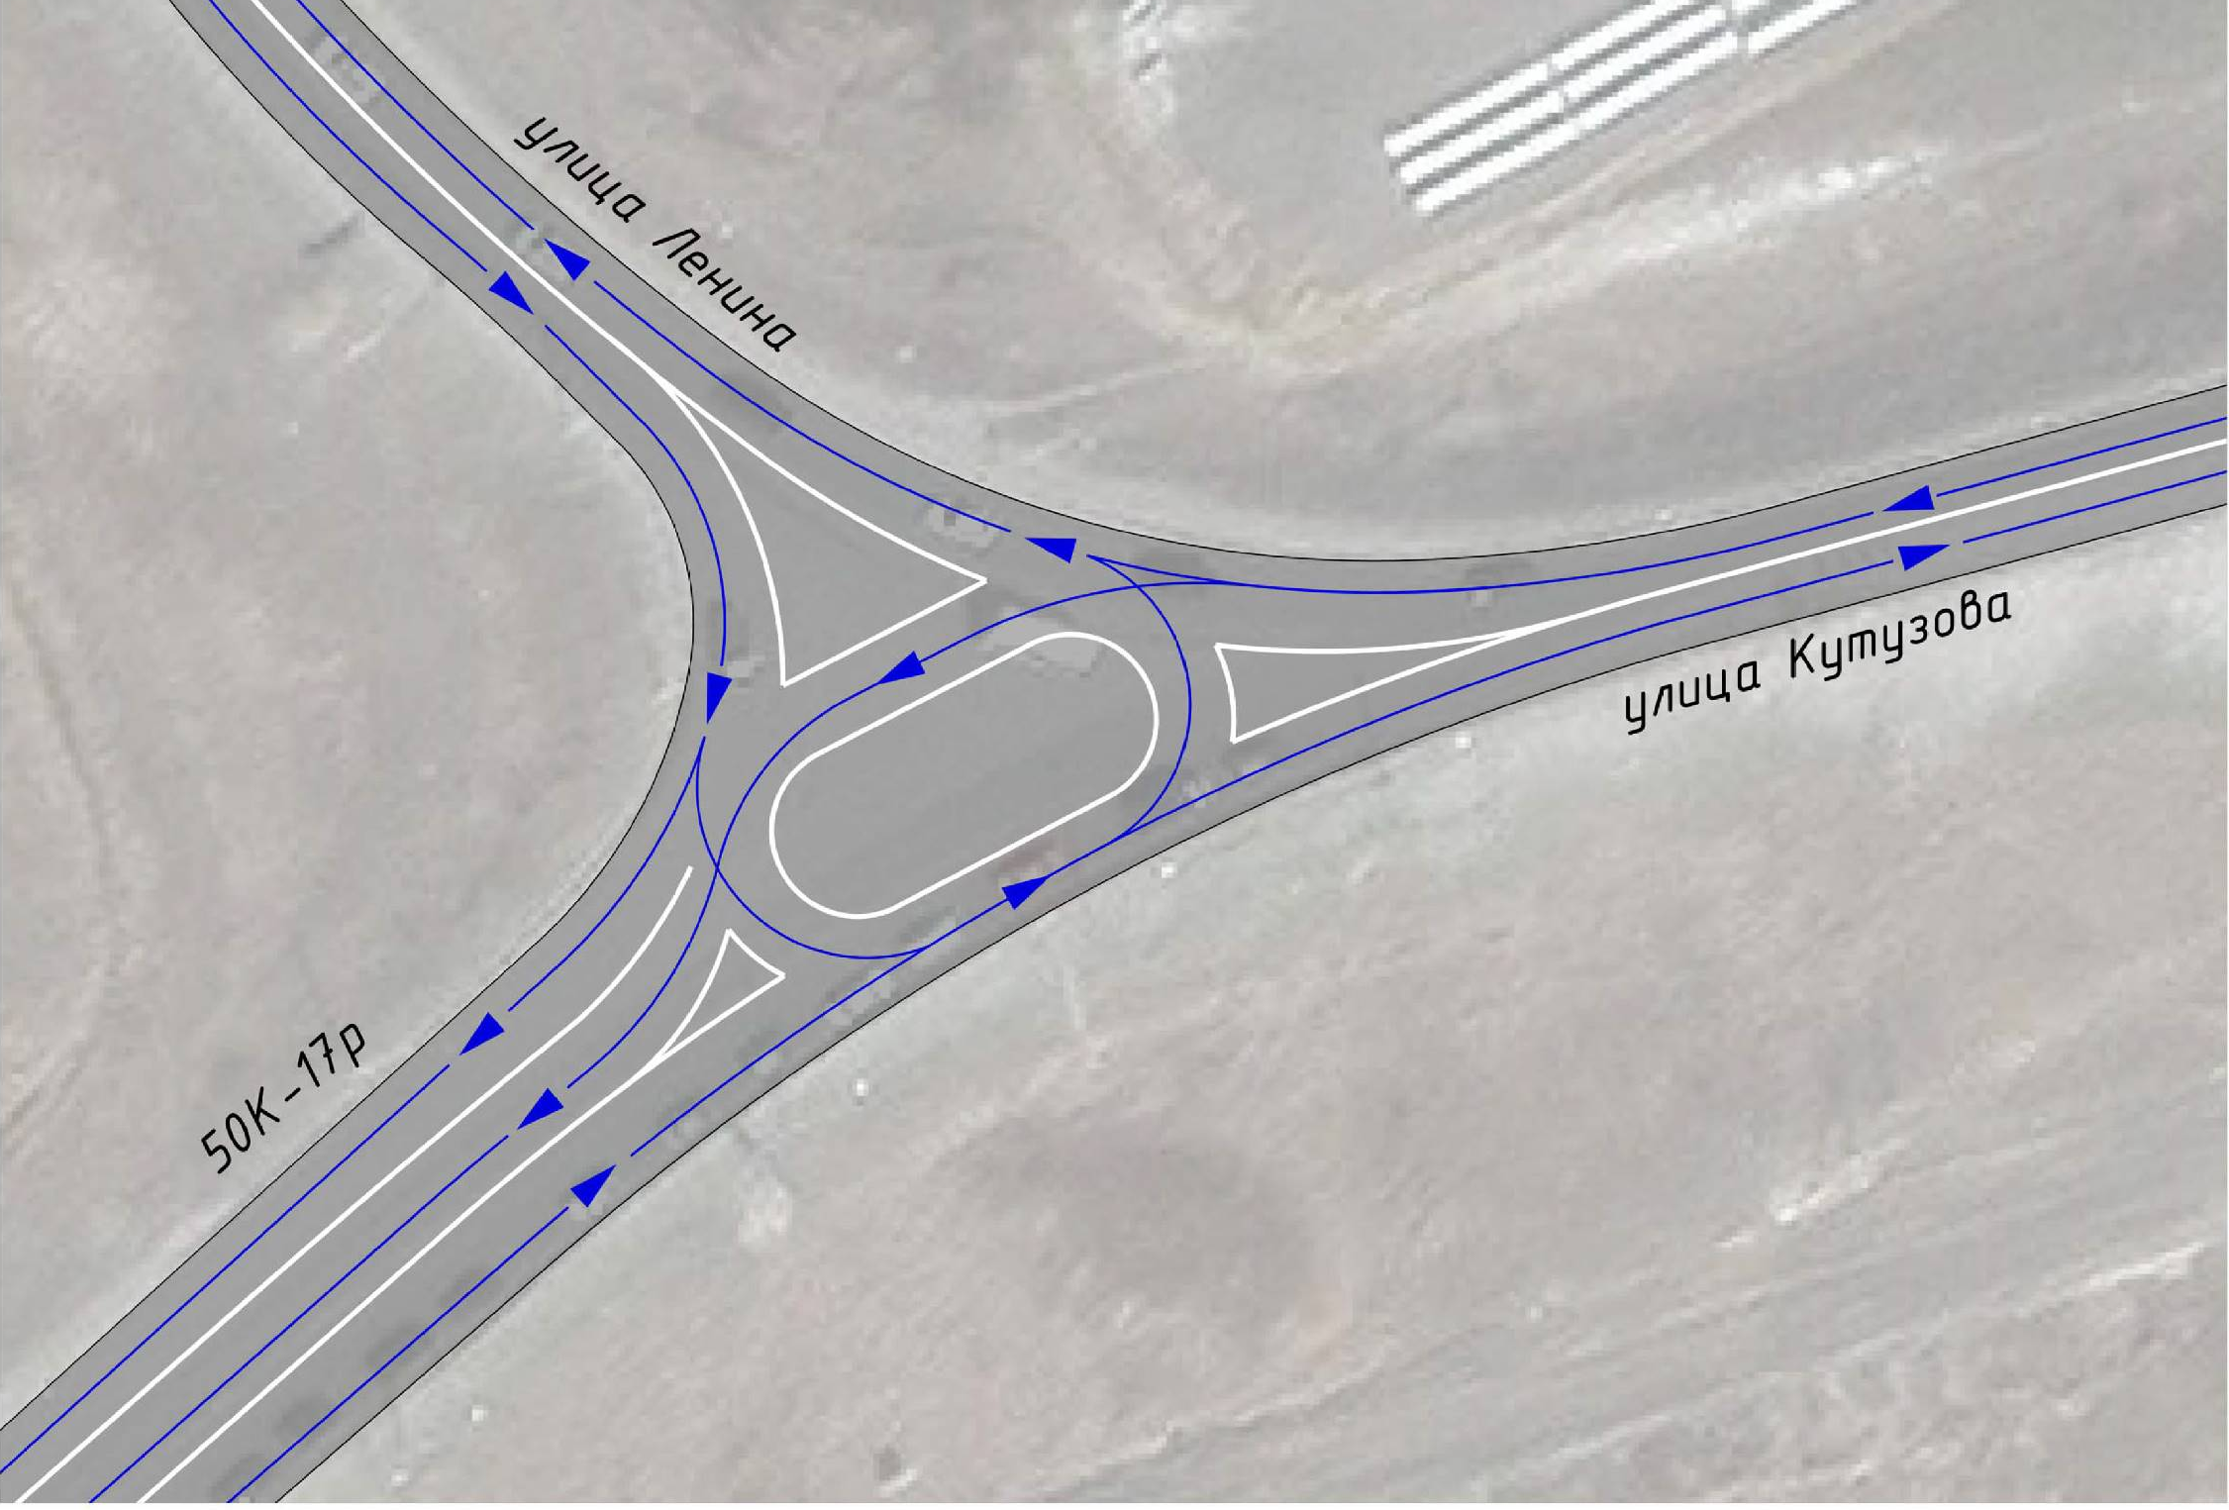
Локально-реконструкционные мероприятия ОДД
Пересечение ул. Кутузова – ул. Ленина
Картограмма интенсивностей ТП
в утренний час «пик»
Картограмма скорости движения в утренний час «пик»
Существующая схема ОДД
Предлагаемая схема ОДД
Картограмма скорости движения
с учетом мероприятий
№ контроль-ного сечения (выезд) | № контроль-ного сечения (въезд) | Существующая схема ОДД |  |  | Предлагаемая схема ОДД |  | Сравнение
 |  | Интен-сивность движения, ед./час |  | Среднее время в пути, сек. | Интен-сивность движения, ед./час | Среднее время в пути, сек. | Среднее время в пути, %
1 | 4 | 22 |  | 35 | 22 | 22 | -37
 | 6 | 407 |  | 44 | 407 | 24 | -45
3 | 2 | 212 |  | 15 | 212 | 15 | 0
 | 6 | 14 |  | 22 | 14 | 22 | 0
5 | 4 | 268 |  | 18 | 268 | 21 | 16
 | 2 | 72 |  | 20 | 72 | 25 | 25
Итого: |  |  | 995 | 26 | 995 | 21 | -7
Картограмма плотности ТП
с учетом мероприятий
На рассматриваемом пересечении в долгосрочной перспективе предлагается организация кругового движения.
Предлагаемые мероприятия позволят уменьшить среднее время проезда в узле на 7% и увеличить пропускную способность. Главным преимуществом реализации предлагаемых мероприятий является устранение конфликтных точек пересечений транспортных потоков и повышение уровня БДД.

Slide 29
Мероприятия по расстановке работающих в автоматическом режиме
средств фото- и видеофиксации нарушений ПДД
Схема размещения предлагаемых технических средств фотовидеофиксации нарушений ПДД на территории Карасукского района
В краткосрочной перспективе предлагается установка 3 стационарных работающих в автоматическом режиме средства фото- и видеофиксации нарушений ПДД в г. Карасук с целью соблюдения водителями скоростного режима в предлагаемых зонах ограничения скоростного режима.

Slide 30
Программа мероприятий КСОДД Карасукского района Новосибирской области на период до 2039 г. с указанием сроков реализации, объемов и источников финансирования

Slide 31
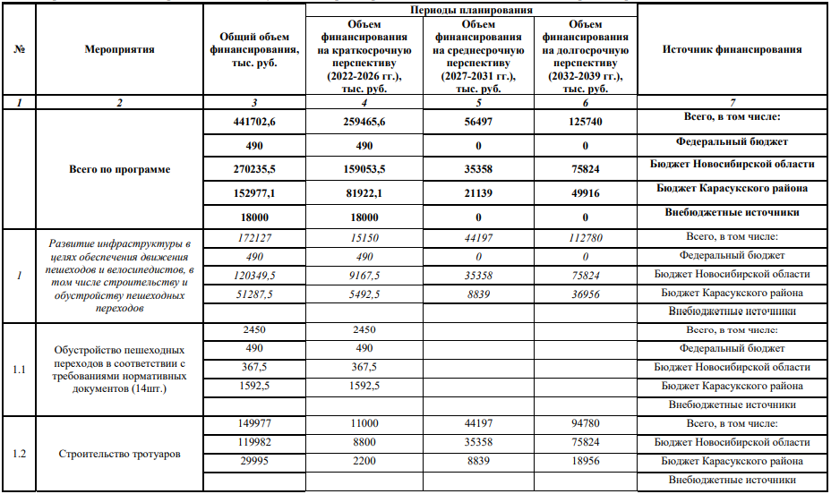
Программа мероприятий КСОДД Карасукского района Новосибирской области

Slide 32
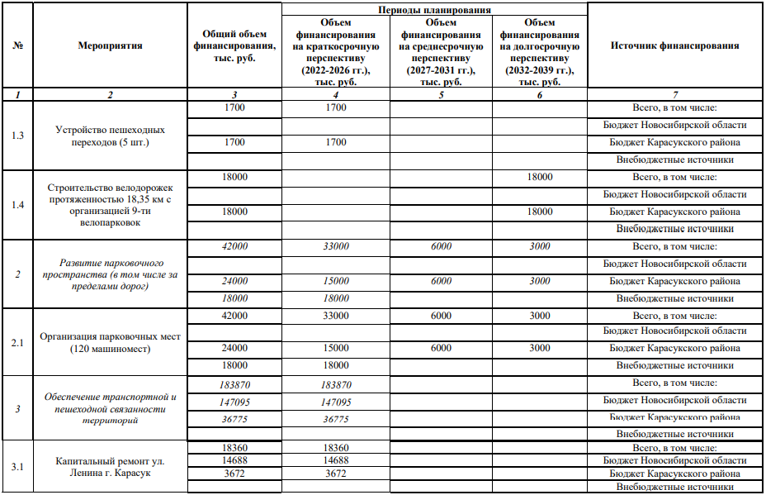
Программа мероприятий КСОДД Карасукского района Новосибирской области

Slide 33
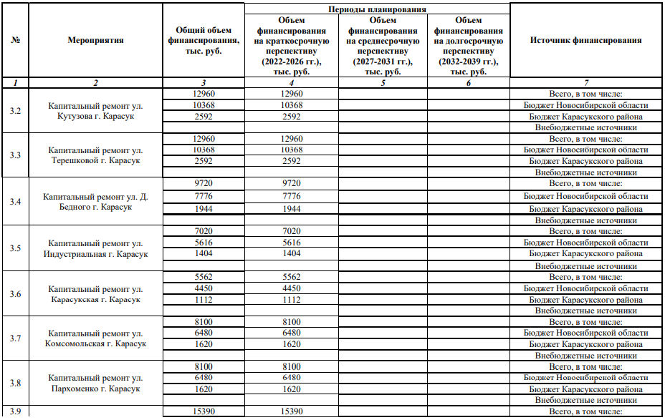
Программа мероприятий КСОДД Карасукского района Новосибирской области

Slide 34
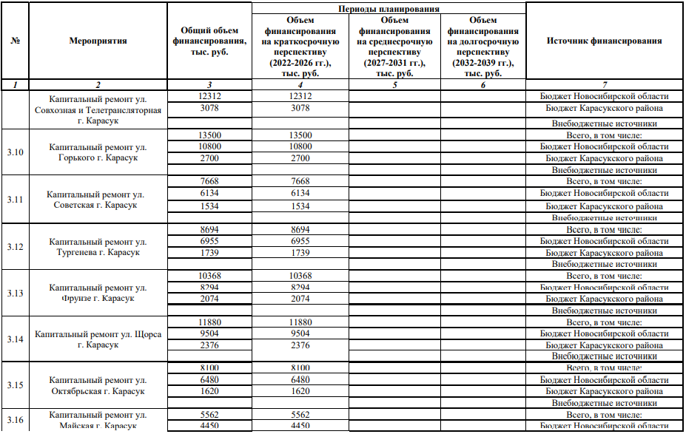
Программа мероприятий КСОДД Карасукского района Новосибирской области

Slide 35
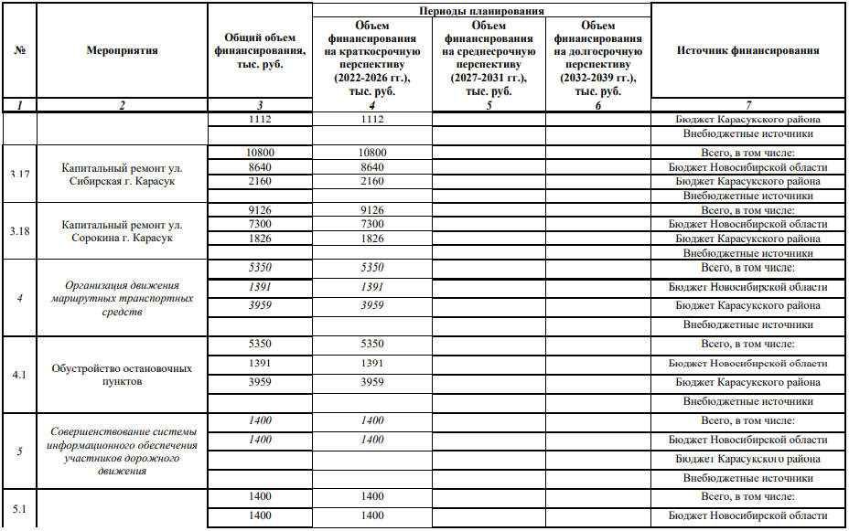
Программа мероприятий КСОДД Карасукского района Новосибирской области

Slide 36
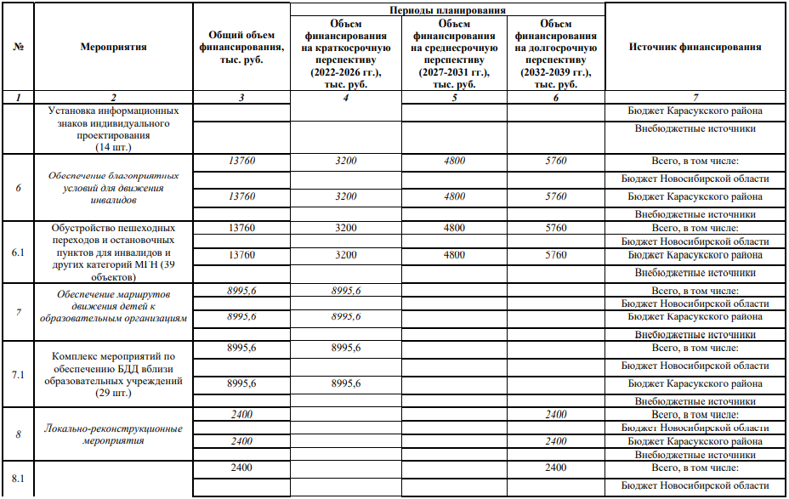
Программа мероприятий КСОДД Карасукского района Новосибирской области

Slide 37
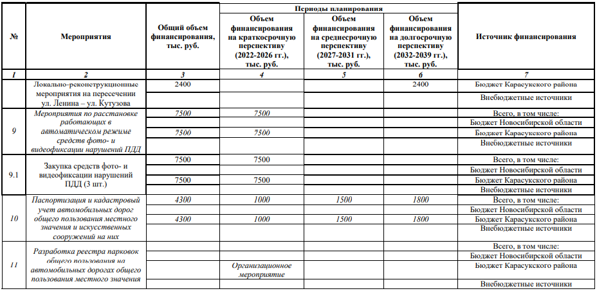
Программа мероприятий КСОДД Карасукского района Новосибирской области

Slide 38
Транспортные модели прогнозных периодов
Картограммы распределения интенсивностей транспортных потоков на территории Карасукского района
На краткосрочную перспективу (2022-2026 годы)
в расчетный пиковый час
На долгосрочную перспективу (2032-2039 годы) в расчетный пиковый час
На среднесрочную перспективу (2027-2031 годы) в расчетный пиковый час

Slide 39
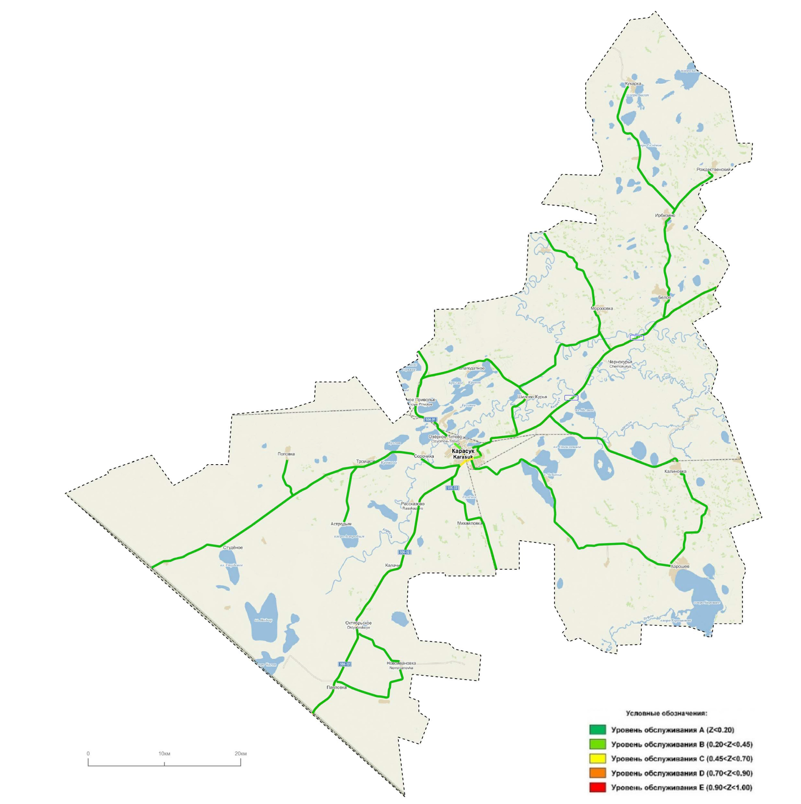
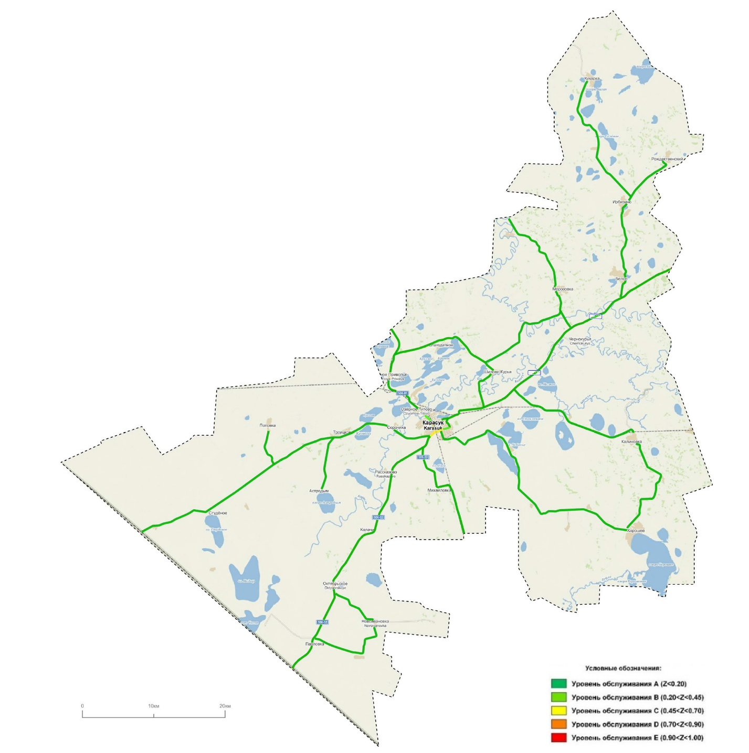
Транспортные модели прогнозных периодов
Картограммы распределения уровня обслуживания дорожного движения
На краткосрочную перспективу
(2022-2026 годы)
На долгосрочную перспективу
(2032-2039 годы)
На среднесрочную перспективу
(2027-2031 годы

Slide 40
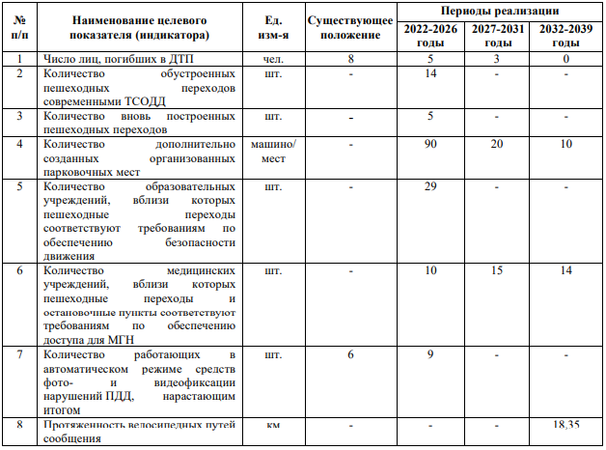
Целевые показатели (индикаторы) состояния ОДД

